Slide 1
第5章
数字控制器的设计

Slide 2
数字控制器的设计
5.1 计算机控制系统的理论基础
  5.1.1 控制系统中信号的基本形式与控制系统的基本结构
  5.1.2 连续系统的数学描述
  5.1.3 离散系统的数学描述
  5.1.4 Z变换
  5.1.5 离散系统的传递函数
  5.1.6 采样周期的选择

Slide 3
数字控制器的设计
5.2 数字控制器的PID设计方法
  5.2.1 PID设计方法
  5.2.2 PID算法的离散形式
  5.2.3 PID算法数字控制器的改进
  5.2.4 PID算法数字控制器的参数整定

Slide 4
数字控制器的设计
5.3 数字控制器的直接设计方法
  5.3.1 最少拍无差系统
  5.3.2 最少拍无纹波系统
  5.3.3 纯滞后系统
5.4 控制算法的实现
  5.4.1 直接实现法
  5.4.2 级联实现法
  5.4.3 并行实现法

Slide 5
5.1 计算机控制系统的理论基础
5.1.1 控制系统中信号的基本形式与控制系统的基本结构
  1．信号的基本形式
      控制系统中信号的基本形式分为5种类型，如图5-1所示。
    1）连续信号
      连续信号是指时间上连续的、幅值上连续的信号。
    2）离散信号
      离散信号是指分开的和可以区分的数据表示。
    3）采样信号
      它是时间上离散、幅值上连续的信号。

Slide 6
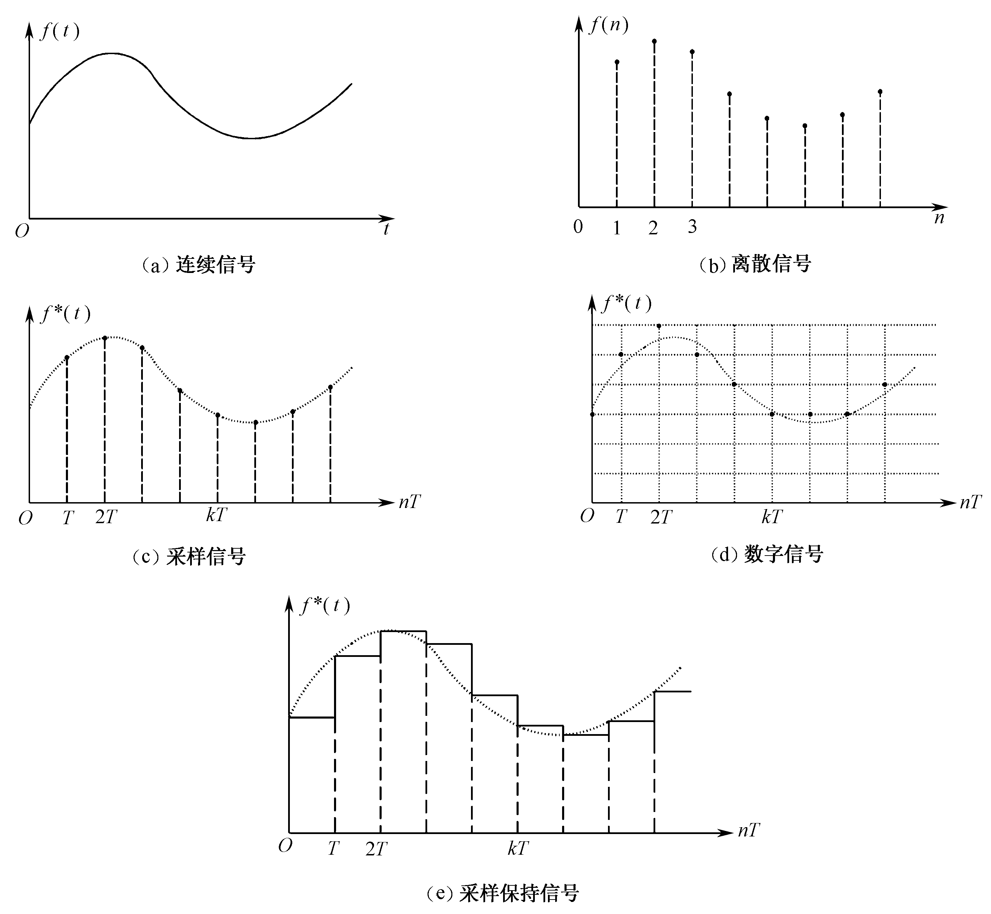
5.1 计算机控制系统的理论基础
图5-1 控制系统的基本信号形式

Slide 7
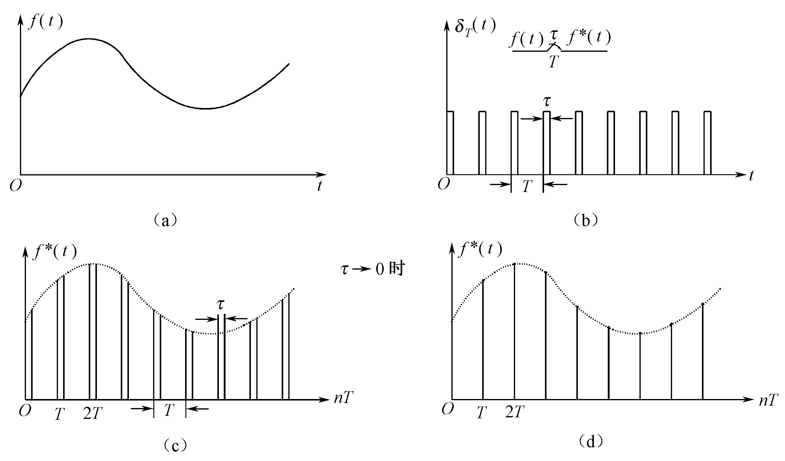
5.1 计算机控制系统的理论基础
    采样过程可以用一个采样开关来实现，其过程如图5-2所示。
图5-2 采样过程示意图

Slide 8
5.1 计算机控制系统的理论基础
    4）数字信号
      数字信号是指以有限个数位来表示一个连续变化的物理量的信号。
    5）采样保持信号
      采样信号在时间上是离散的，在控制过程中无法工作。
  2．控制系统的基本结构
      控制系统按其所包含的信号形式可分为4种类型。典型结构图如图5-3所示。
    1）连续控制系统
      该系统中各处均为连续信号。
    2）离散控制系统
      该系统中各处均为离散信号。

Slide 9
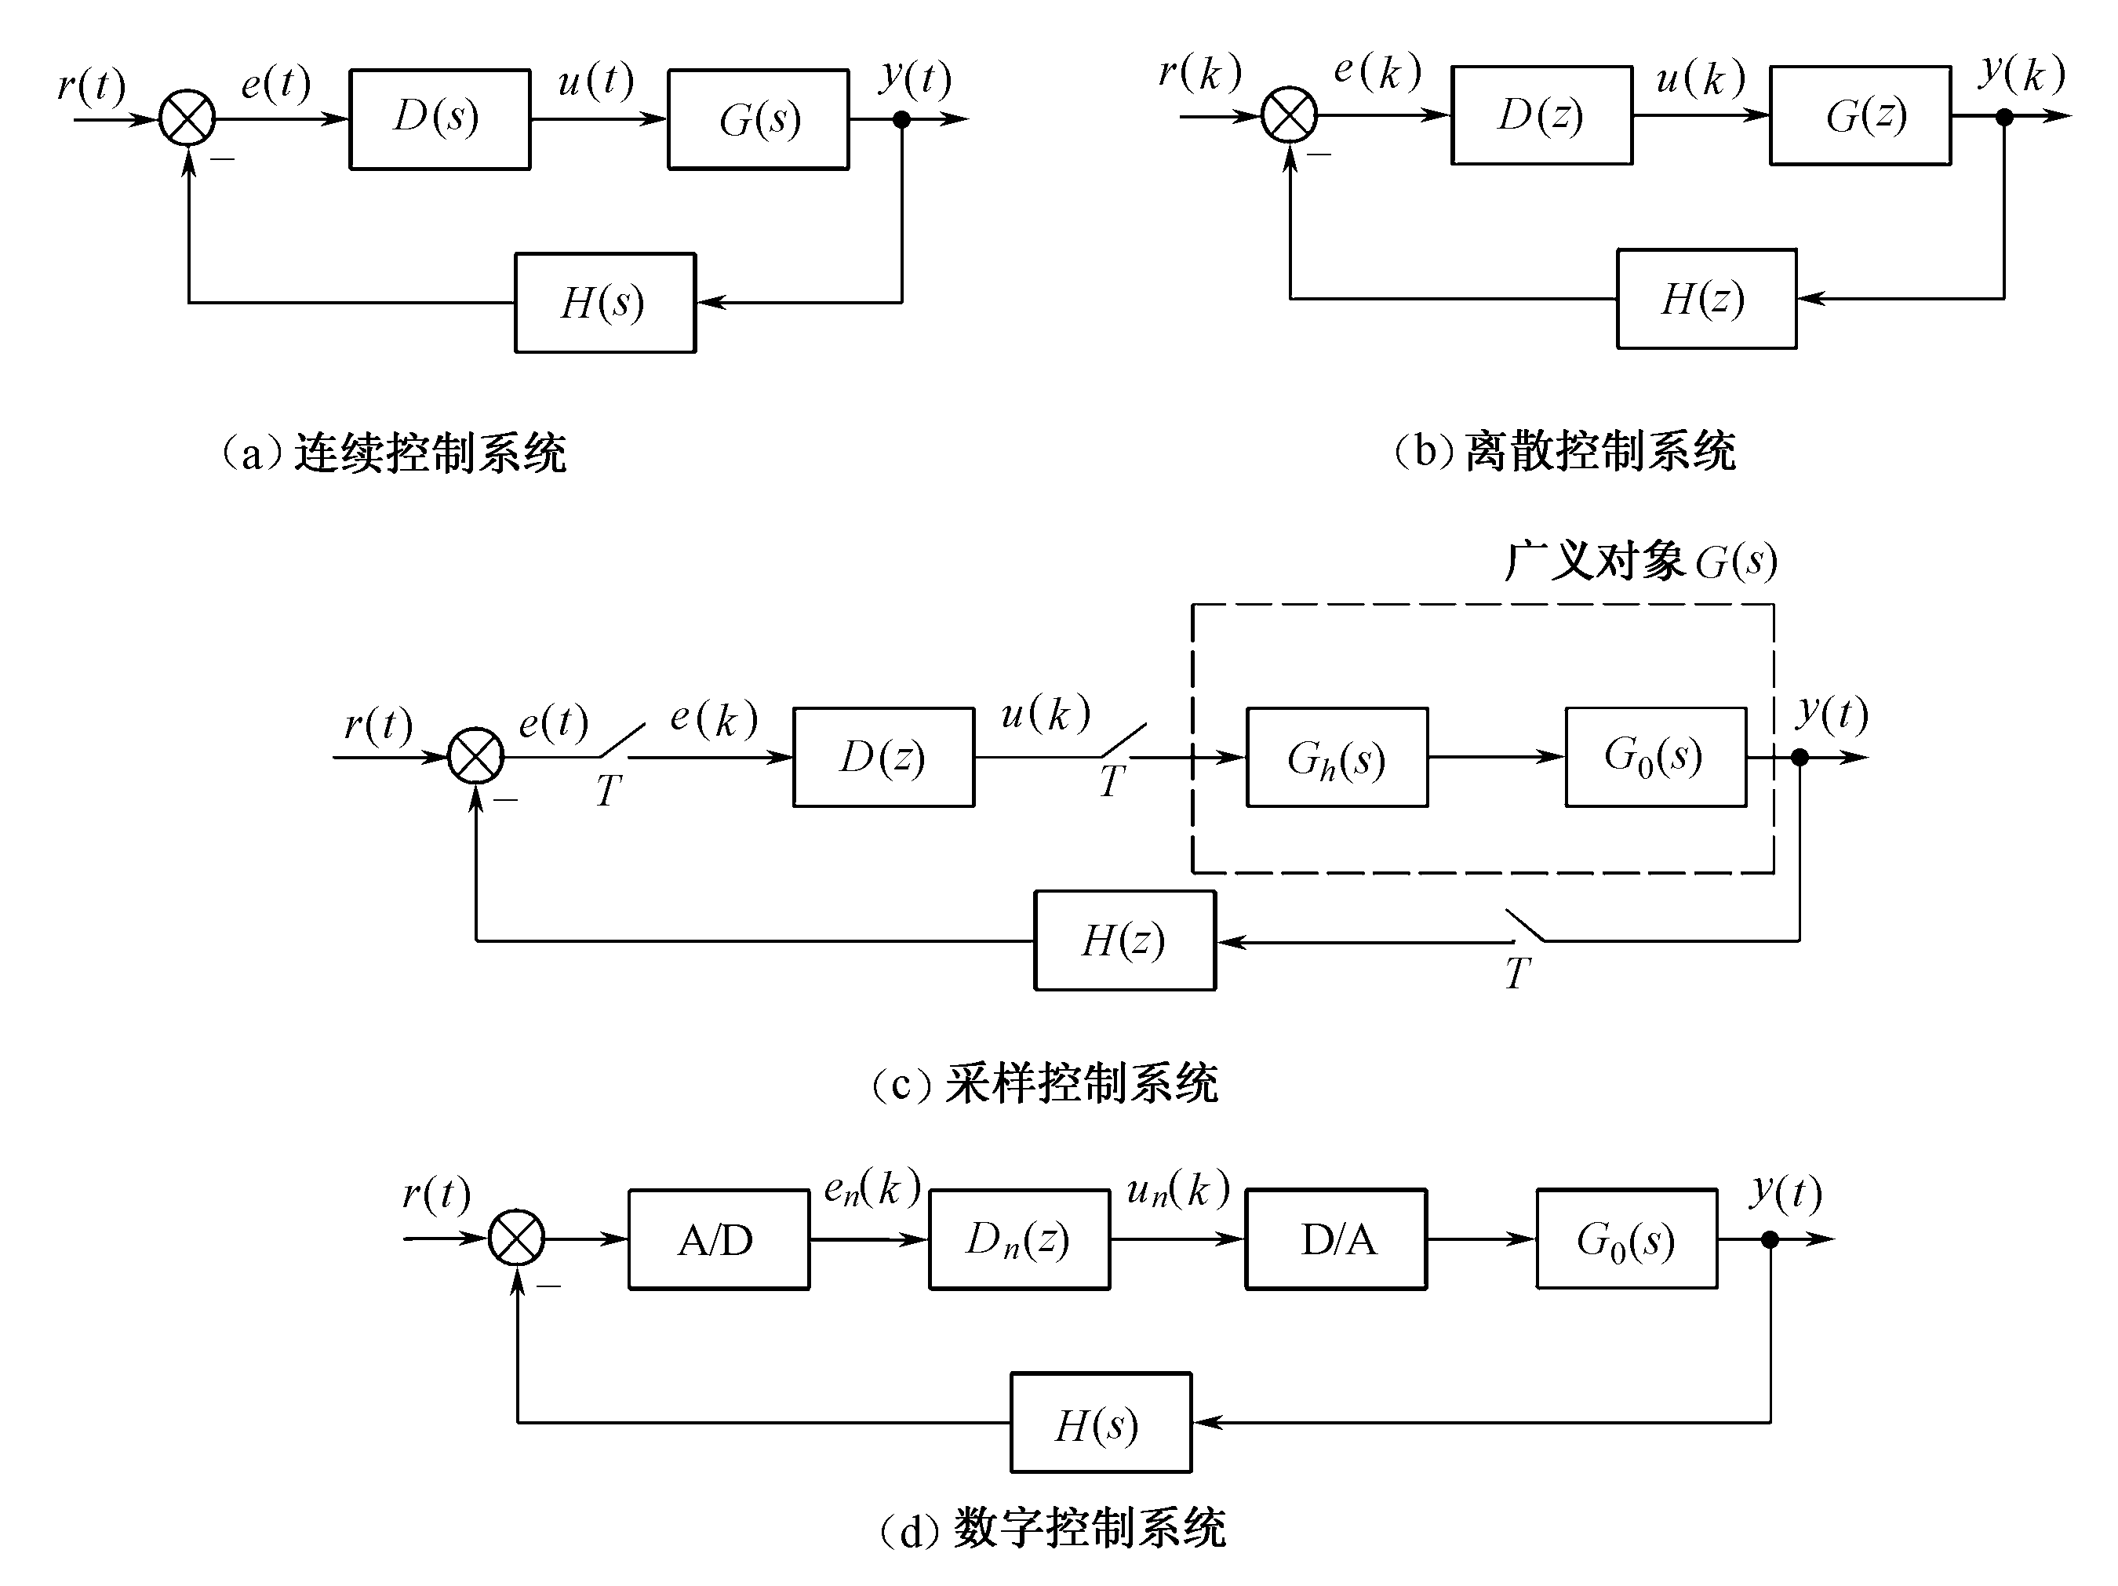
5.1 计算机控制系统的理论基础
图5-3 控制系统的典型结构图

Slide 10
5.1 计算机控制系统的理论基础
    3）采样控制系统
      该系统中既包含有连续信号又包含有离散信号。
    4）数字控制系统
      该系统中一处或几处的信号具有数字代码的形式。

Slide 11
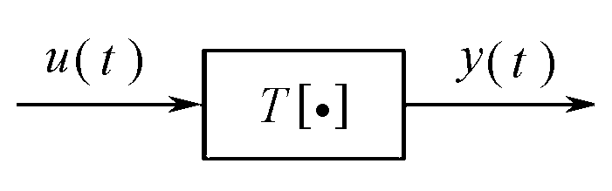

5.1 计算机控制系统的理论基础
5.1.2 连续系统的数学描述
      从数学角度看，一个连续系统可以看成是将输入映射为输出的惟一性变换或运算，如图5-4所示。
      时域系统可表示为
图5-4 连续系统的输入/输出关系时域表示

Slide 12
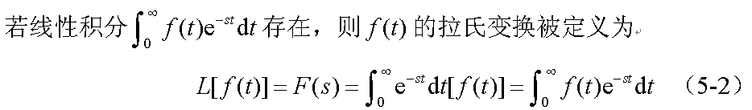

5.1 计算机控制系统的理论基础
  1．拉普拉斯变换（简称拉氏变换）
    下面介绍几个基本的拉氏变换性质。
      1）线性性质

Slide 13
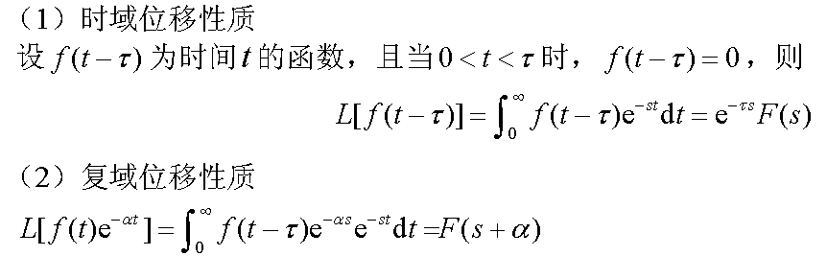
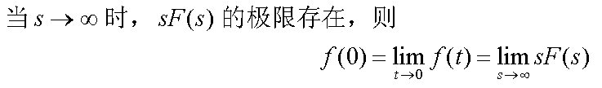
5.1 计算机控制系统的理论基础
      2）位移性质
      3）初值定理

Slide 14


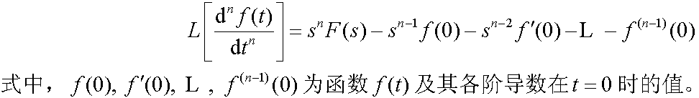
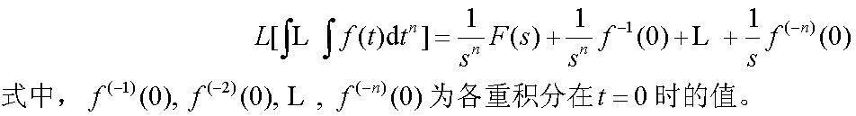
5.1 计算机控制系统的理论基础
      4）终值定理
      当 时，f(t) 的极限存在，且除在原点处惟一的极点外，sF(s) 在包含jω轴的右半s平面内是解析的，则
      5）微分定理
      6）积分定理

Slide 15
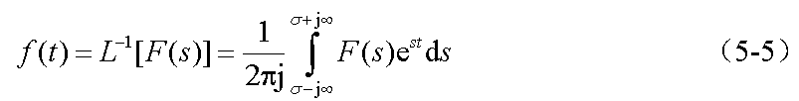
5.1 计算机控制系统的理论基础
  2．拉普拉斯反变换
      根据F(s) 求原函数f(t) 的过程称为求拉普拉斯反变换（简称拉氏反变换）。记为
  3．微分方程描述
      对SISO系统，微分方程的一般式为
      Y^{(n)}(t)+a_{n-1}y^{(n-1)}(t)+…+a₁y(t)+a₀y(t)
      =b_{m}u^{(m)}(t)+b_{m-1}u^{(m-1)}(t)+…+b₁u(t)+b₀u(t)

Slide 16


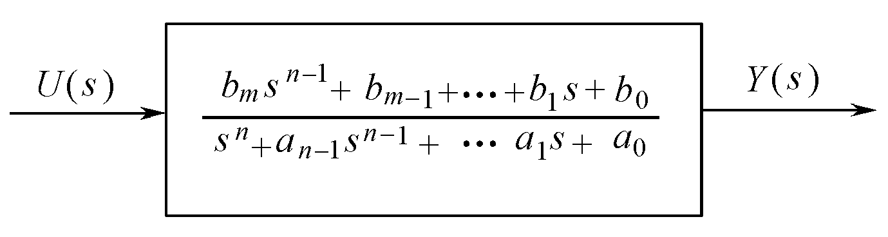
5.1 计算机控制系统的理论基础
  4．传递函数描述
      对微分方程两边进行拉氏变换，当初始值为零时，有
      传递函数定义为系统的输出拉氏变换与输入拉氏变换之比，则
  5．方块图描述
图5-5 连续系统输入/输出关系方块图表示

Slide 17
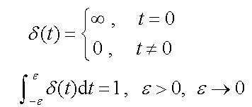

5.1 计算机控制系统的理论基础
  6．线性定常连续系统的脉冲响应
      定义连续单位脉冲函数
      且
      系统在任意输入U (s)下的输出为
      求拉氏反变换得到时域响应为
      故由式（5-10）得

Slide 18
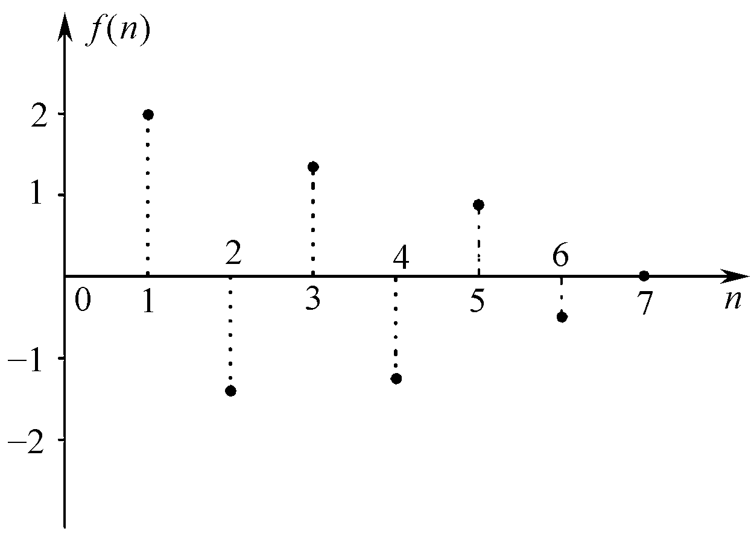
5.1 计算机控制系统的理论基础
5.1.3 离散系统的数学描述
  1．离散时间信号与采样信号的表示
    1）图示法
图5-6 任意离散信号序列图示法

Slide 19



5.1 计算机控制系统的理论基础
    2）表格法
    3）数学公式法
      以数学公式形式给出，一般有以下3种形式。
      ① 直接写出离散点的值时，有通式
      ② 定义离散单位脉冲为
      整个单位脉冲序列为
表5-1 离散信号的表格表示法
n | 1 | 2 | 3 | 4 | 5 | 6 | 7
f(n) | 2 | −1.5 | 1.4 | −1.4 | 0.9 | −0.8 | 0

Slide 20



5.1 计算机控制系统的理论基础
      ③任意离散信号序列可表示为
      采样单位脉冲表示为
      单位脉冲序列为
      对连续信号的采样信号，用“*”表示为

Slide 21

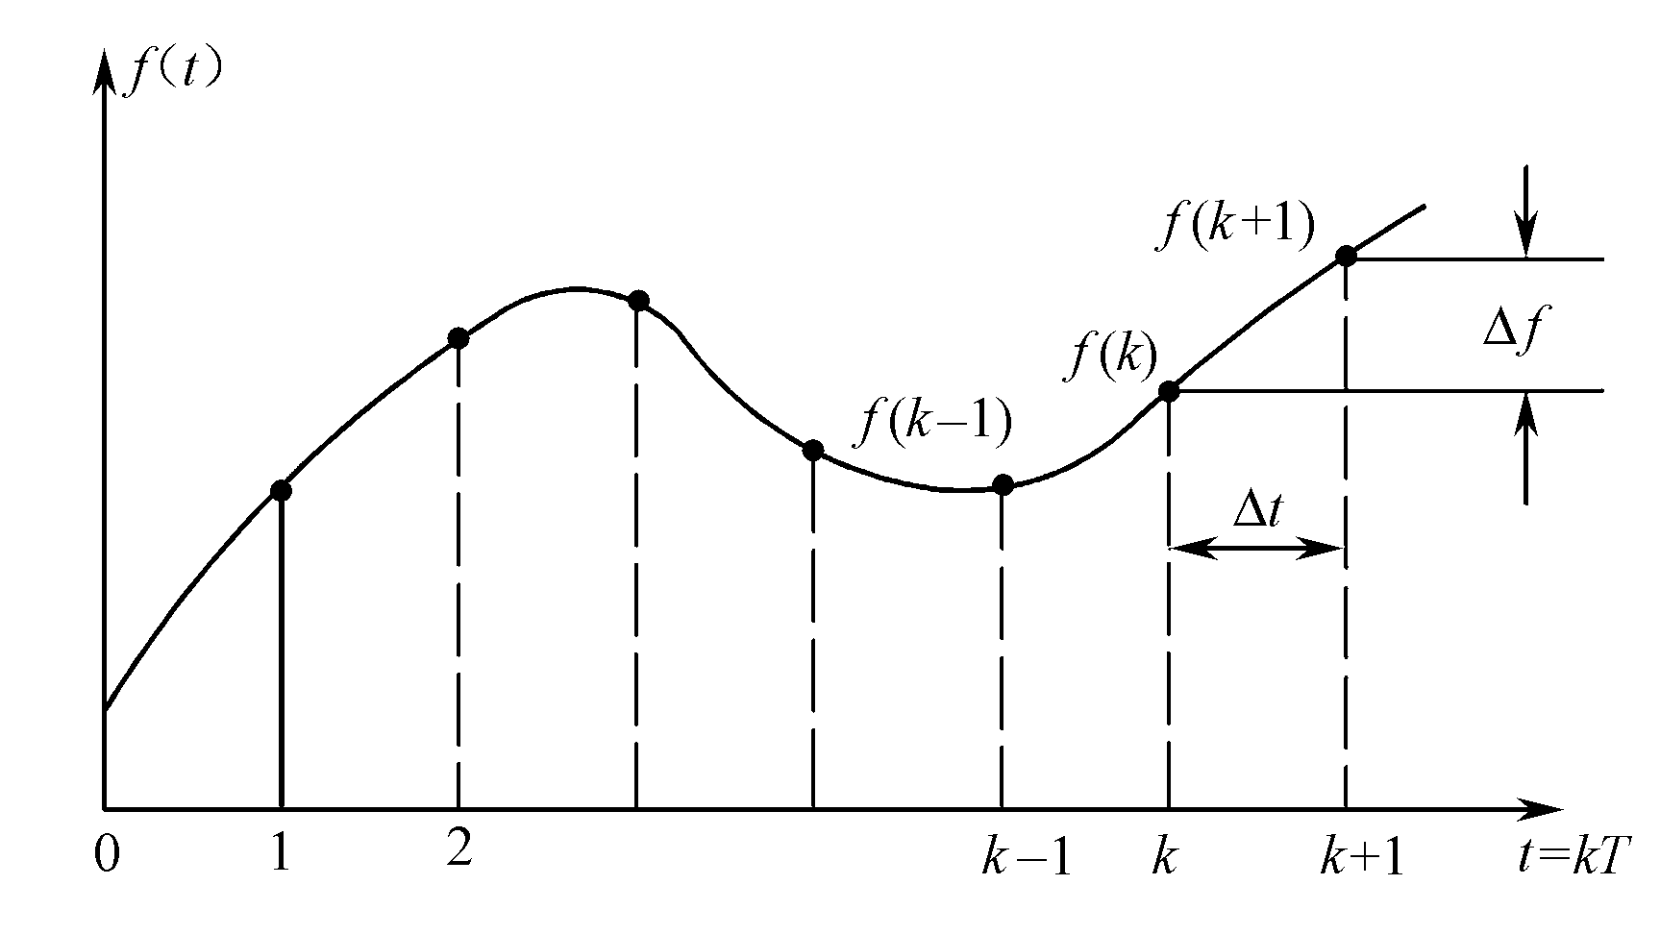
5.1 计算机控制系统的理论基础
      考虑到实际控制系统只工作在的情况，故式（5-14）改为
    2．差分与差商
      一阶差商为一阶差分除以采样周期的商，如图5-7所示。
图5-7 一阶差分与一阶差商的关系

Slide 22

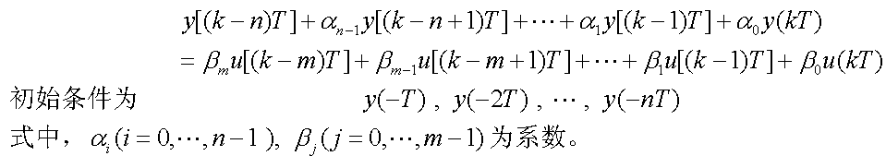
5.1 计算机控制系统的理论基础
      同理，二阶差商为一阶差商的差商，即
    3．差分方程与离散系统的响应
      得到对应的离散系统的阶差分方程

Slide 23

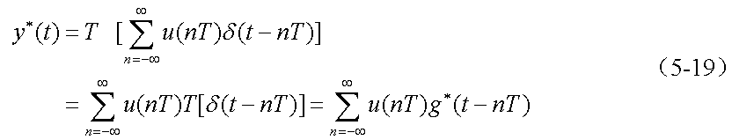
5.1 计算机控制系统的理论基础
      离散系统的脉冲响应函数为
      输入信号序列为
      考虑线性系统的线性性质，输出为
      这就是离散系统的时间响应，表示为脉冲响应函数序列与输入序列的卷积和运算。

Slide 24



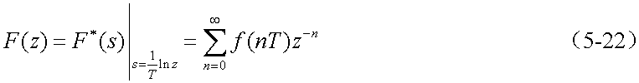
5.1 计算机控制系统的理论基础
5.1.4 Z 变换
  1．Z变换的定义
      对采样函数
      运用拉氏积分对离散的采样点进行拉氏变换，并令拉氏变换为F*(s)。
      为简化运算，令z=e^{Ts，}解得 令

Slide 25
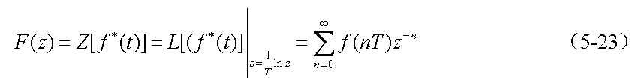
5.1 计算机控制系统的理论基础
      这是关于变量的幂级数。
      定义为采样函数的Z变换，即
      关于Z变换的几点说明如下：
      ① 式（5-23）是关于z的幂级数。
      ② Z变换的物理意义表现在延迟性上。
      ③ Z变换的实质是拉氏变换。
      ④ 连续函数不存在Z变换。
      ⑤ 平面在平面的映像。

Slide 26
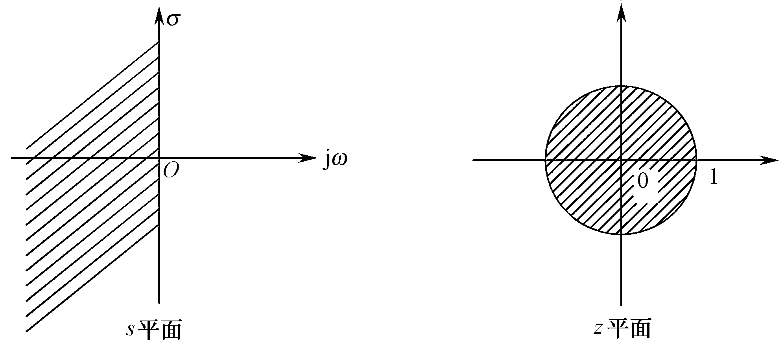
5.1 计算机控制系统的理论基础
图5-8 s平面在z平面的映像

Slide 27



5.1 计算机控制系统的理论基础
  2．Z变换的几个基本性质
    1）线性性质
      设 ，a和b为常数，则
    2）位移性质
      （1）实数位移性质
      设为时间t 的函数，且 F(z)=Z[f(t)]
      滞后性质：
      超前性质：

Slide 28
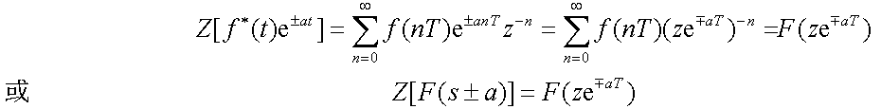

5.1 计算机控制系统的理论基础
      （2）复数位移性质
    3）初值定理
      当z→∞时，F(z)的极限存在，则
    4）终值定理
      若F(z)在单位圆外无极点，在单位圆上无重极点和共轭极点，则

Slide 29


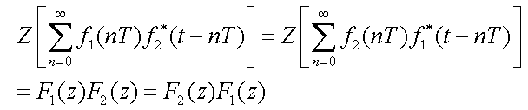
5.1 计算机控制系统的理论基础
    5）复域微分定理
      设f*(t)函数的Z变换为F(z) ，则
    6）复域积分定理
      设f*(t)函数的Z变换为F(z) ，则
    7）实数卷积定理
      设f₁*(t)、 f₂*(t)函数的Z变换分别为F₁(z)、 F₂(z) ，
      且t<0时，f₁(t)=f₂(t)=0，则

Slide 30


5.1 计算机控制系统的理论基础
3．Z反变换
      根据F(z)求采样函数f*(t)或离散函数f(nT)的过程称为求Z反变换，记为
    1）长除法
      将F(z)展开成如下的形式
      对于由两个有理多项式之比表示的F(z) ，有

Slide 31
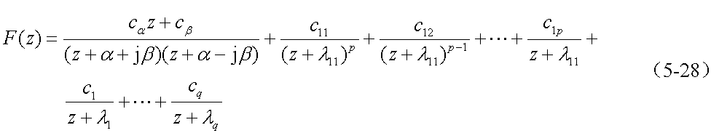
5.1 计算机控制系统的理论基础
    2）部分分式法
      式中N (z)为分子有理式。对式（5-27）按部分分式展开，得

Slide 32

5.1 计算机控制系统的理论基础
      （1）求共轭复根的系数
      （2）求重根的系数
      （3）求单根的系数

Slide 33
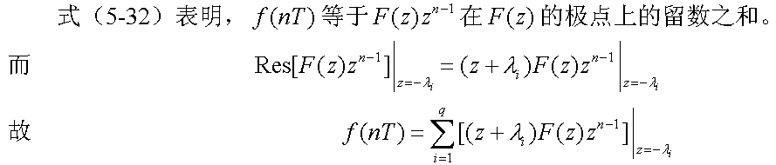
5.1 计算机控制系统的理论基础
    3）留数法
      离散函数的Z 反变换可表示为
      若F(z)有q个单根，根据复变函数的留数定理，式（5-31）等效于

Slide 34
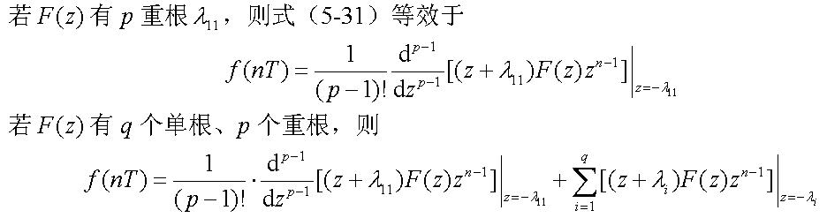
5.1 计算机控制系统的理论基础
      Z反变换的这3种方法可根据实际情况分别选用。
  4．利用Z变换求解差分方程
      求解步骤是：先对差分方程进行Z变换，然后写出F(z)的表达式，最后求F(z) 的Z 反变换。

Slide 35
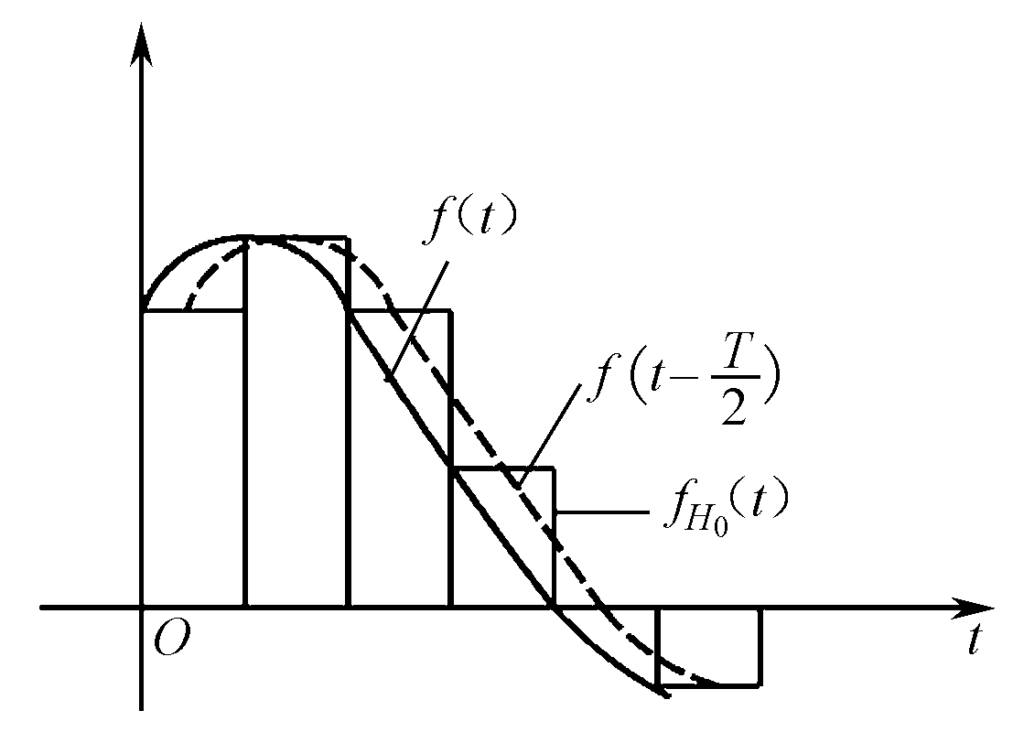
5.1 计算机控制系统的理论基础
5.1.5 离散系统的传递函数
  1．零阶保持器的特性分析
      把阶梯信号各线段的中点光滑
      地连接起来，得到一条形状与
      原连续信号f (t)基本一致但在
      时间上滞后T/2的响应曲线，
      如图5-9所示。
图5-9 零阶保持器输入/输出特性

Slide 36



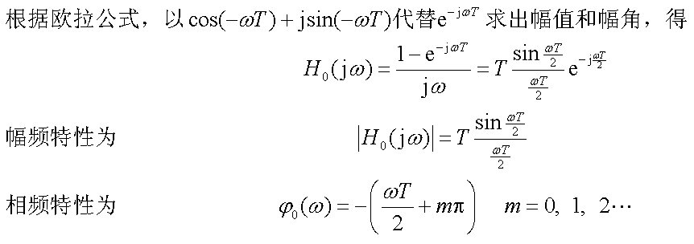
5.1 计算机控制系统的理论基础
      零阶保持器的脉冲过渡函数为
      上式两边求拉氏变换，得传递函数为
      频率特性为

Slide 37
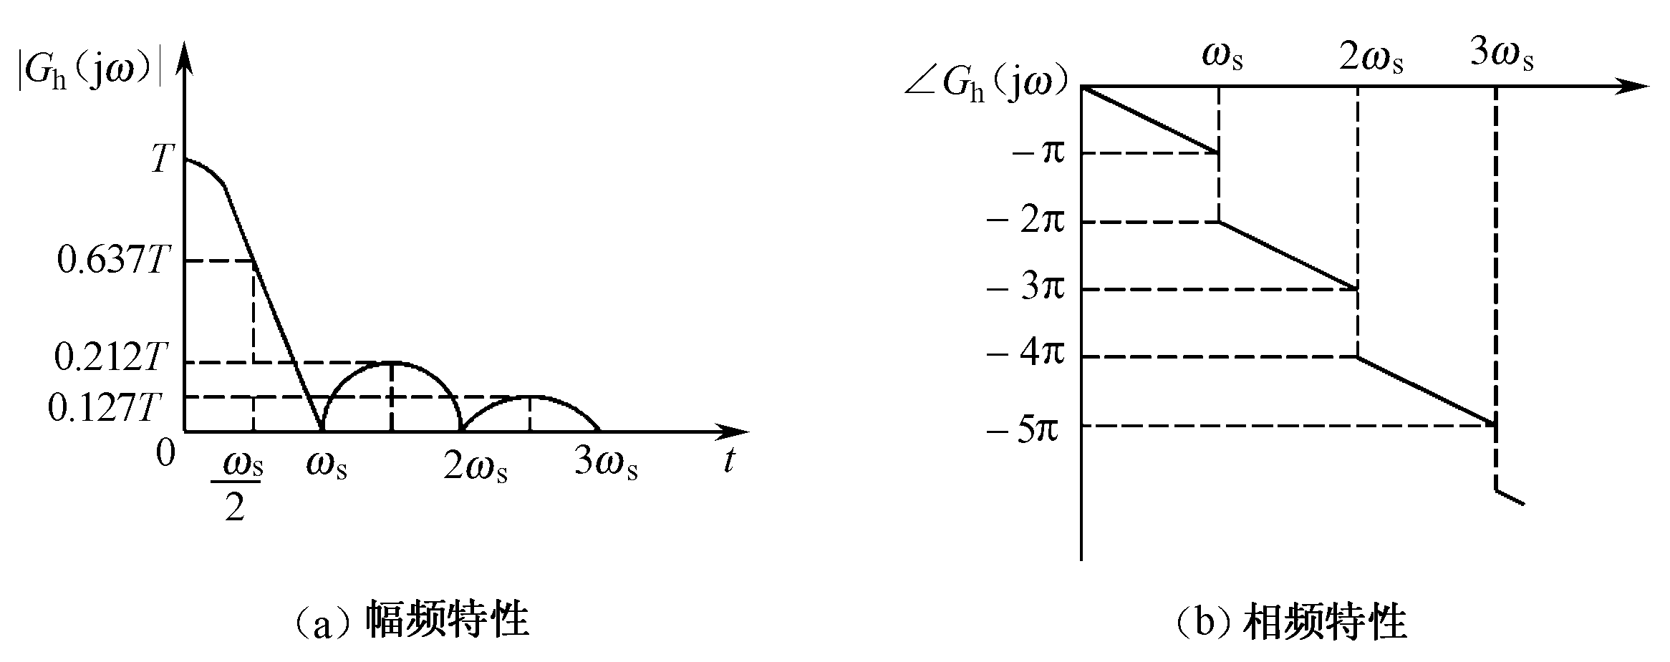
5.1 计算机控制系统的理论基础
      其频率特性如图5-10所示。
      计算机的存储器、锁存器、缓冲器等都具有零阶保持功能，而A/D转换器是典型的采样零阶保持器。
图5-10 零阶保持器的频率特性

Slide 38



5.1 计算机控制系统的理论基础
  2．脉冲传递函数的定义
      对式（5-33）两边进行Z 变换，并应用实数卷积定理，得
      故
      式中，G(z)是脉冲响应函数的Z变换，它等于输出的Z变换与输入的Z变换之比，因此也称为脉冲传递函数。

Slide 39


5.1 计算机控制系统的理论基础
      对离散系统可用差分方程描述
      对上式两边进行Z 变换，并应用实数位移性质，在零初始条件下，得
      定义脉冲传递函数为

Slide 40
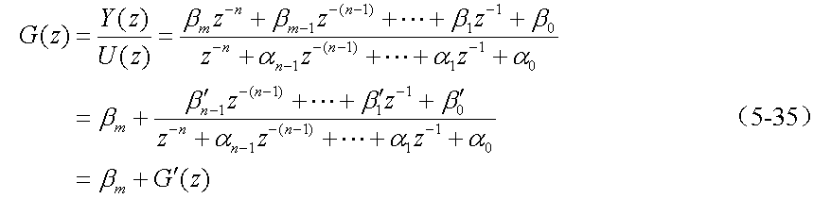

5.1 计算机控制系统的理论基础
      若m=n，式（5-34）变为
      定义下式为脉冲传递函数的标准式

Slide 41

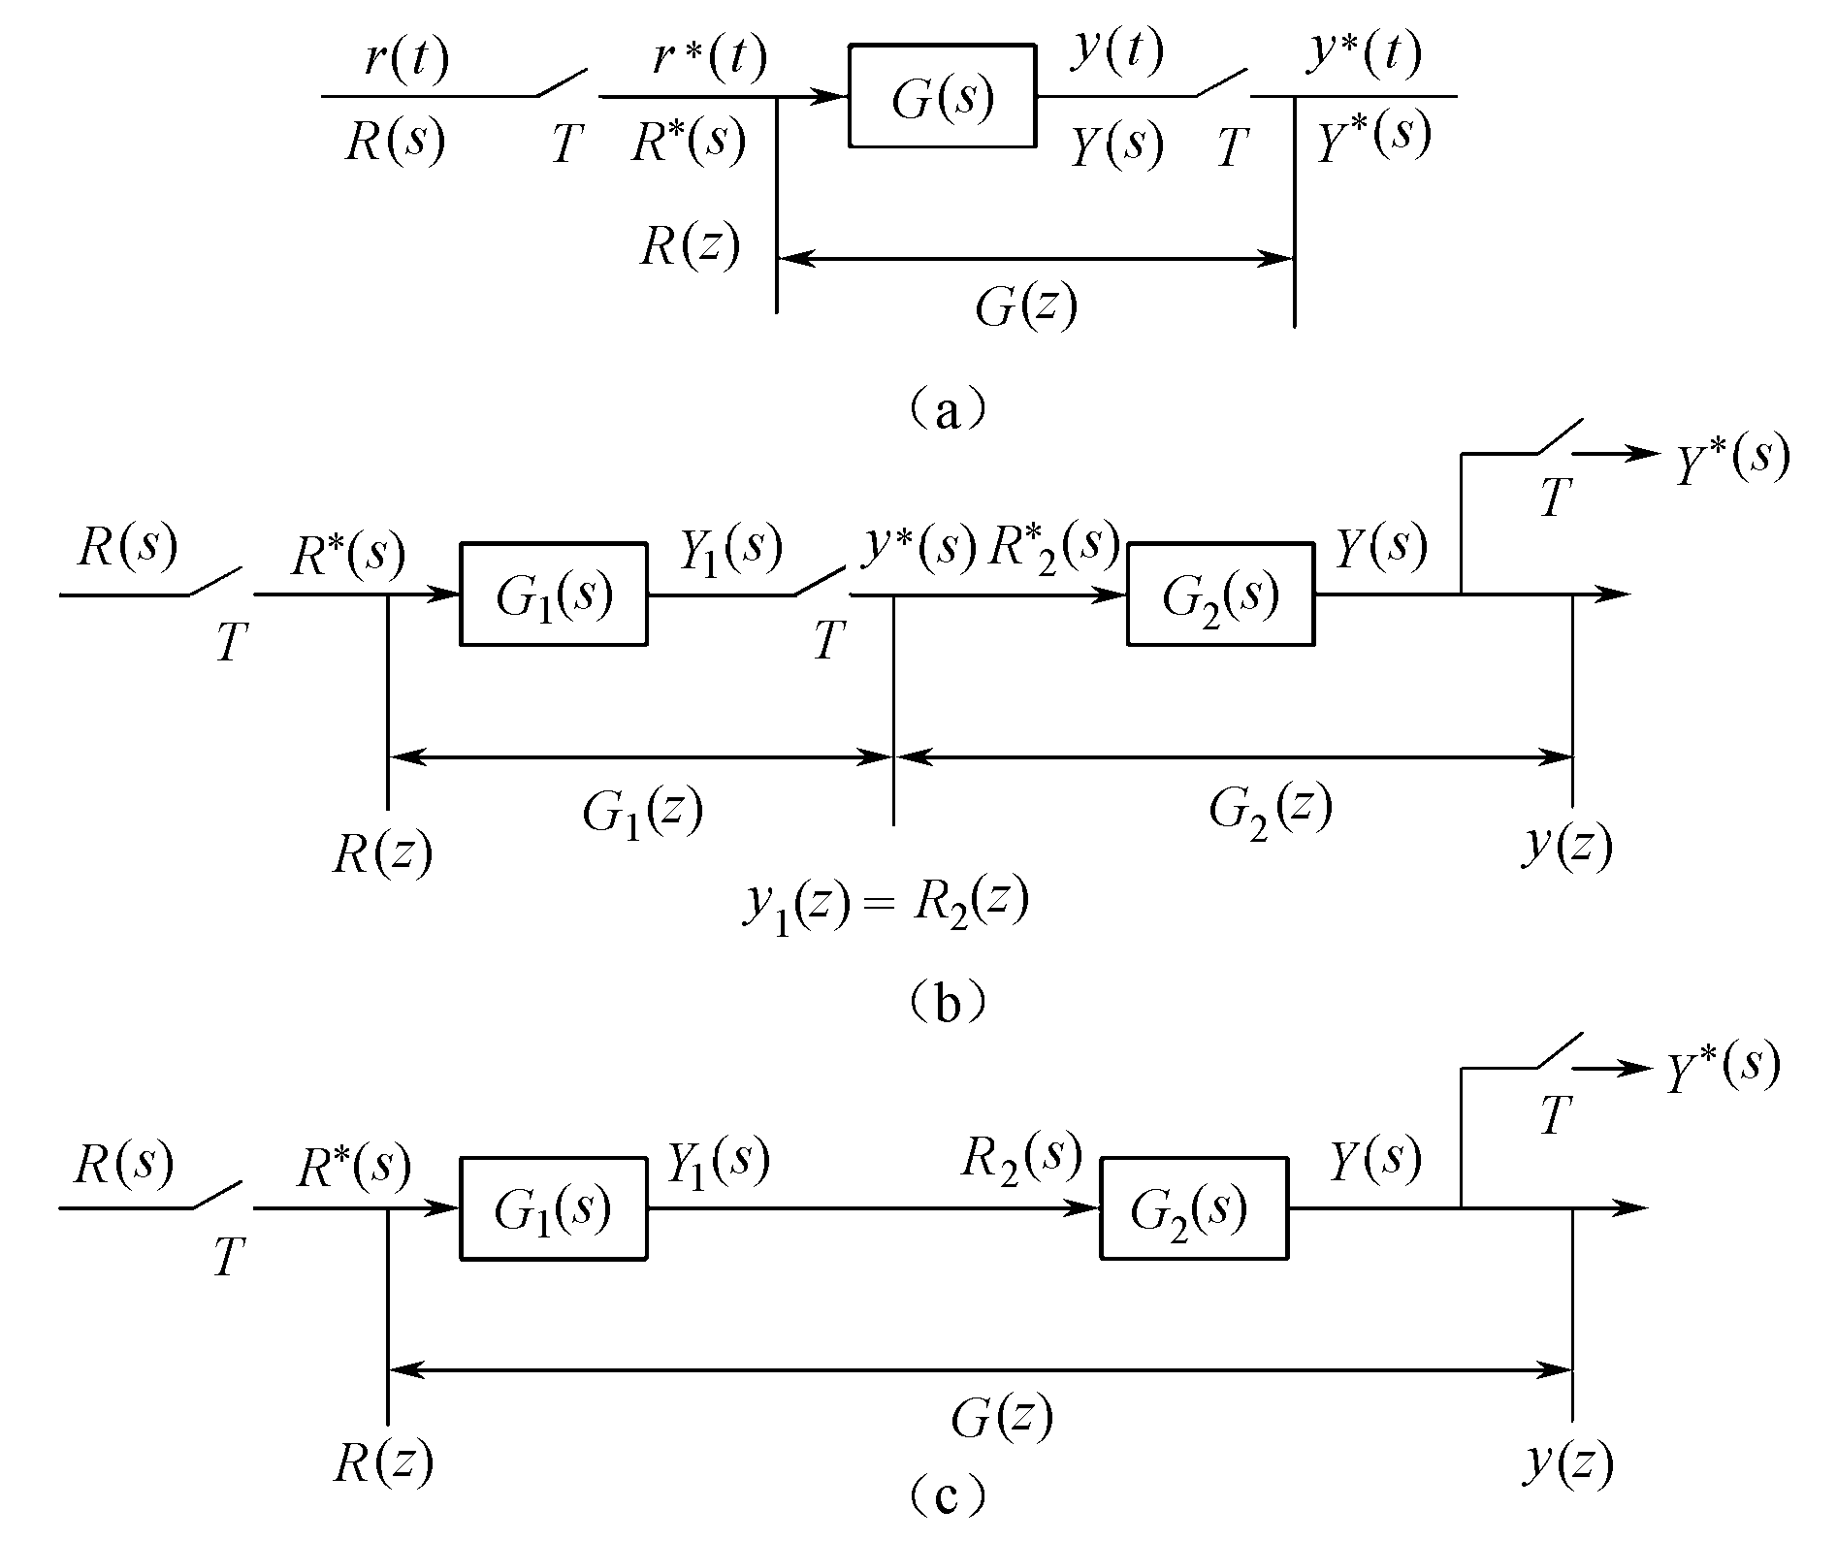
5.1 计算机控制系统的理论基础
      由采样函数的一般表达式(5-14)可写出离散脉冲响应函数为
      对上式两边求Z变换得
  3．离散系统的传递函数
      为了便于应用Z传递函数求解系统的输出响应，可在输出虚设一个采样开关，使系统变为离散系统，如图5-11（a）所示。
图5-11(a) 串联环节的Z 传递函数

Slide 42
5.1 计算机控制系统的理论基础
    1）开环系统的Z 传递函数
      对连续系统，串联环节的传递函数等于各环节传递函数的乘积。如图5-11（b）所示。
图5-11(b) (c) 串联环节的Z传递函数

Slide 43
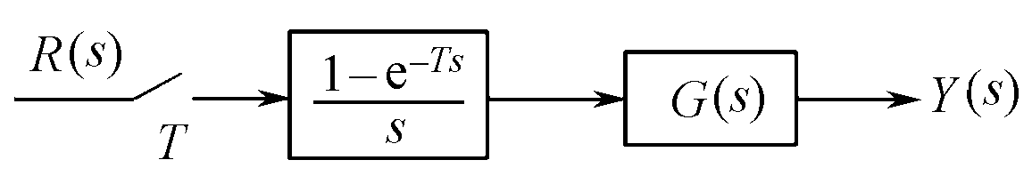
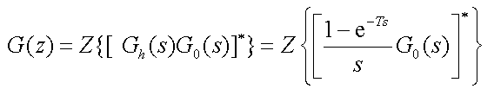
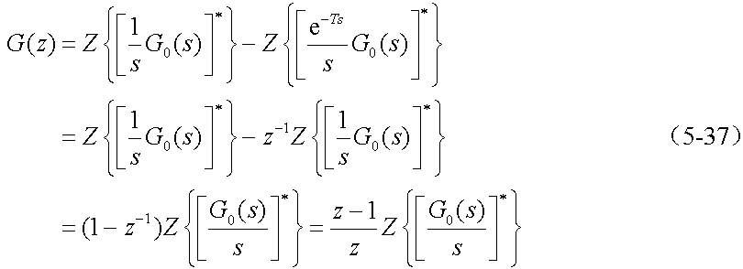
5.1 计算机控制系统的理论基础
    2）串联环节中含零阶保持器的Z 传递函数
      采样保持器与连续对象之间的关系等同于串联环节间没有采样开关的情况，如图5-12所示。
      故
      利用Z变换的线性性质及滞后性质，上式得
图5-12 含零阶保持器的串联环节

Slide 44

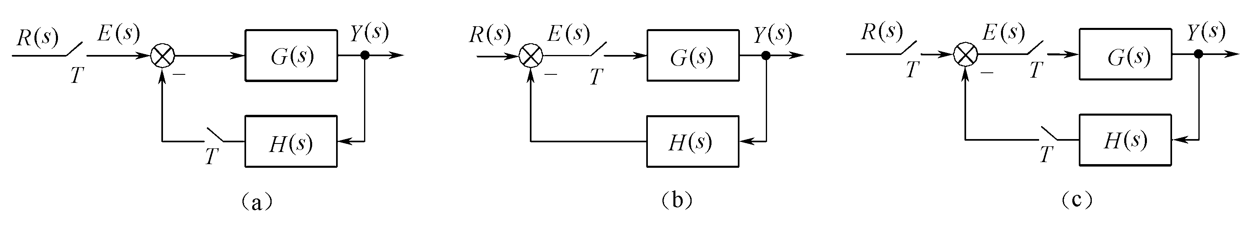
5.1 计算机控制系统的理论基础
    3）闭环系统Z传递函数
      连续系统闭环传递函数的表达式是确定的，即
      离散系统闭环Z 传递函数的形式不是固定的，需根据实际系统的结构来推导。
      有时，采样系统的结构图可以等效和简化。如图5-13所示的3个图是等效的。
图5-13 离散结构图的等效关系

Slide 45
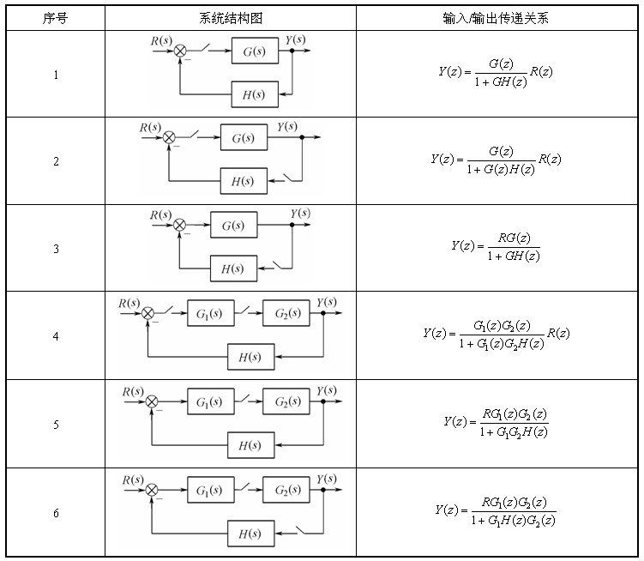
5.1 计算机控制系统的理论基础
表5-2 典型的闭环离散系统结构图及对应的输入/输出传递关系

Slide 46
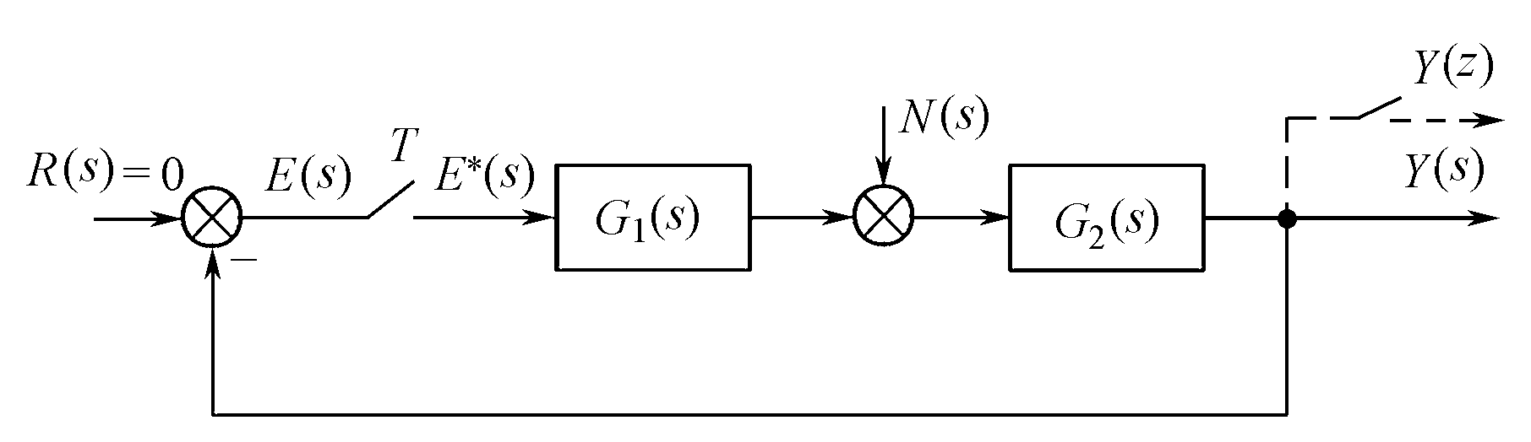

5.1 计算机控制系统的理论基础
    4）在扰动作用下的闭环系统Z 传递关系
      当考虑输出对扰动的传递关系时，可令输入信号为0，则
图5-15 有扰动时的系统结构图

Slide 47
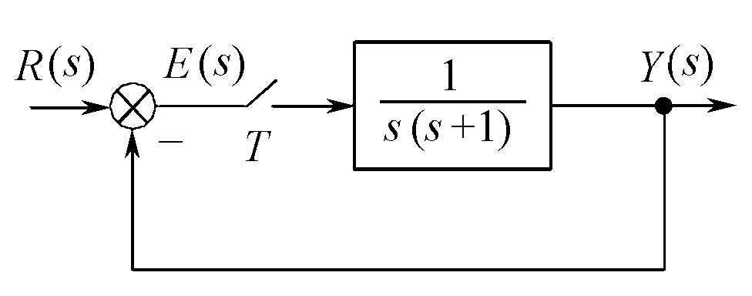
5.1 计算机控制系统的理论基础
  4．数字系统的Z 传递函数
      对数字系统，当A/D转换器、D/A转换器的采样、保持、转换时间相对于采样时间可以忽略时，可将其等效为传递函数为1的比例环节，而将环节输出信号的保持时间用零阶保持器代替。这样，整个数字系统的Z传递函数的求法就与离散系统的传递函数的求法相同。
  5．闭环系统的响应
图5-16 例5-12的系统结构图

Slide 48
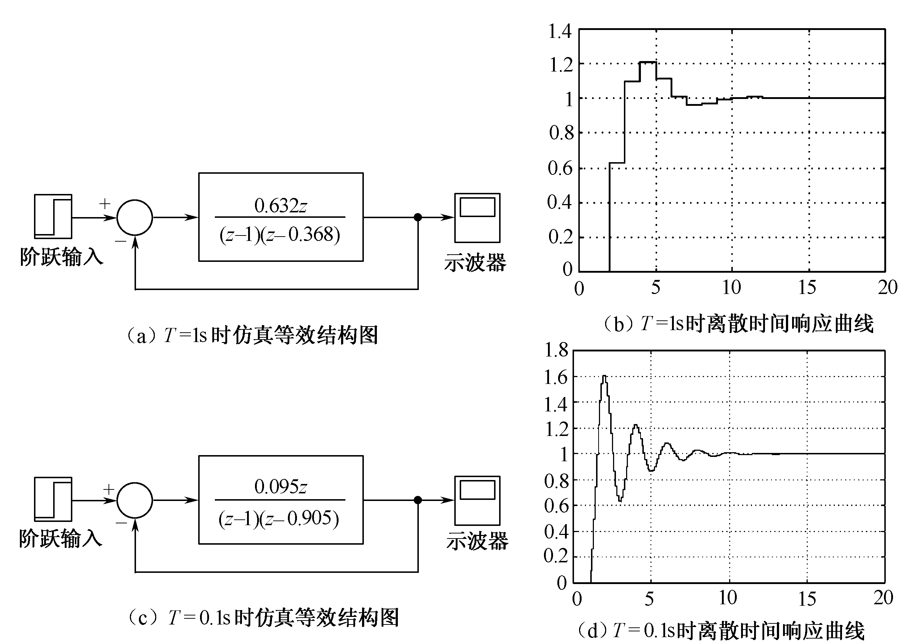
5.1 计算机控制系统的理论基础
图5-17 Simulink仿真等效结构图及时间响应曲线

Slide 49
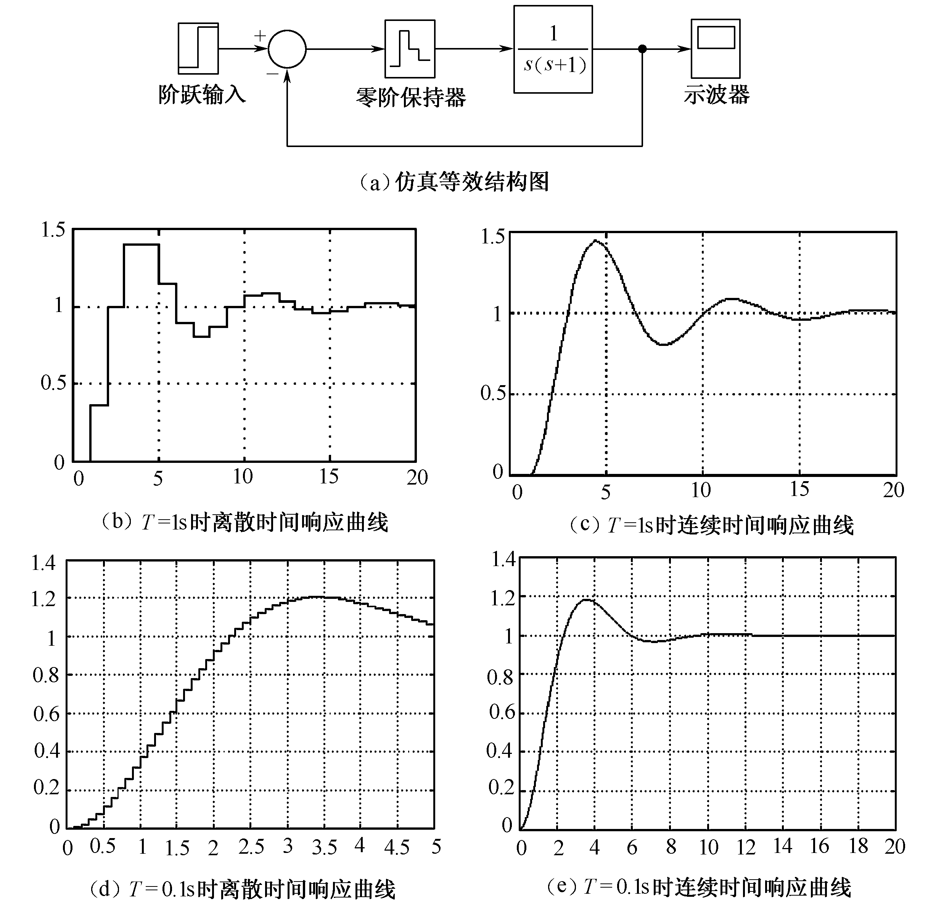
5.1 计算机控制系统的理论基础
图5-18 Simulink仿真结构图及时间响应曲线

Slide 50

5.1 计算机控制系统的理论基础
5.1.6 采样周期的选择
      数字控制系统的信号经过了两种形式的变换。信息在采样过程中能否完整保存下来，在输出时能否不失真地将其恢复出来，香农采样定理从理论上解决了这个问题。
      香农采样定理描述为：设连续信号f(t)的频带为有限宽度，且最高角频率为ω’_{max}（或最高频率为f ’_{max}），如果以采样角频率ω_{s}对f(t)采样得到离散信号f*(t) ，则连续信号f(t)可以由f*(t) 无失真地复现出来的条件是：

Slide 51
5.1 计算机控制系统的理论基础
  1．采样周期的上下限
      每次采样间隔不应小于设备输入/输出及计算机执行程序的时间，这是采样周期的下限值T_{min}。故采样周期应满足
      T_{min}≤T≤T_{max}
      采样周期的选择要兼顾系统的动态性能指标、抗干扰能力、计算机的运算速度及给定值的速率、执行机构的动作快慢等因素综合考虑。
  2．以给定值的变化频率选择采样周期
  3．以执行机构的类型选择采样周期

Slide 52


5.1 计算机控制系统的理论基础
  4．以被控参量的性质选择采样周期
      在工程实践中，一般可根据系统被控对象的惯性大小和加在该对象上的预期干扰程度及性质来选择采样周期。
  5．以复现信号误差选择采样周期
      零阶保持器的复现信号误差为
      当信号为正弦信号时
表5-3 采样周期经验参考值
被控量 | 流量 | 压力 | 液面 | 温度 | 位置 | 电流环 | 速度环
采样周期 | 1～5s | 3～10s | 6～8s | 10～20s | 10～50ms | 1～5ms | 5～20ms

Slide 53
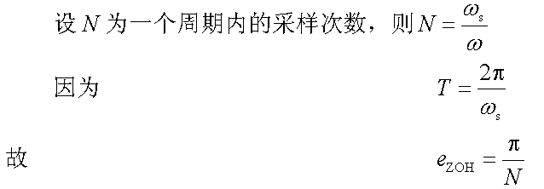
5.1 计算机控制系统的理论基础
      保持器的复现信号误差与采样次数或采样频率有关，N越大，采样保持误差就越小。
      可以根据期望的误差值来选择采样频率。
表5-4 采样频率的采样保持误差
每周期采样次数N | 2 | 5 | 10 | 20 | 50 | 100 | 200 | 500
零阶保持 | 1.5 | 0.6 | 0.3 | 0.15 | 0.06 | 0.03 | 0.015 | 0.006

Slide 54
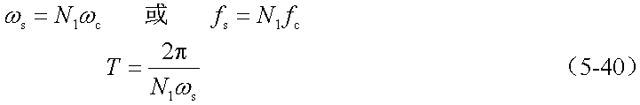

5.1 计算机控制系统的理论基础
  6．以开环剪切频率ω_{c}选择采样周期
      选择采样频率为剪切频率的10～15倍可得到满意的效果。即
      即
      式中， N₁=10~15
  7．以闭环振荡频率ω_{d}选择采样周期
      在工程上，常将ω_{d}作为输出信号的最高频率分量，则采样频率为
      式中，N₂为每个振荡周期内的采样次数，通常取N₂=6~20 。

Slide 55
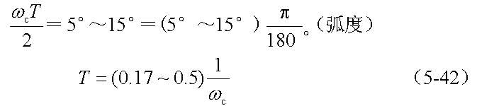
5.1 计算机控制系统的理论基础
  8．以相角稳定裕量γ选择采样周期
      若允许的相角稳定裕量减小5°～15°，
      则
      故采样周期为

Slide 56



5.1 计算机控制系统的理论基础
  9．以被控对象的时间常数选择采样周期
      设被控对象由多个环节组成，其传递函数为
      由采样定理知，采样周期的最大值应为环节中最小时间常数的1/2，即
      而在实际工作中，选择采样周期为最大采样周期的1/2，即

Slide 57



5.1 计算机控制系统的理论基础
  10．以控制算法选择采样周期
      PI控制器典型的经验公式为
      PID控制器典型的经验公式为
      式中，N₃是微分增益系数，N₃=3~20，常取N₃=10。
  11．以控制回路数选择采样周期
      采样周期需不小于所有回路执行时间的总和，即

Slide 58
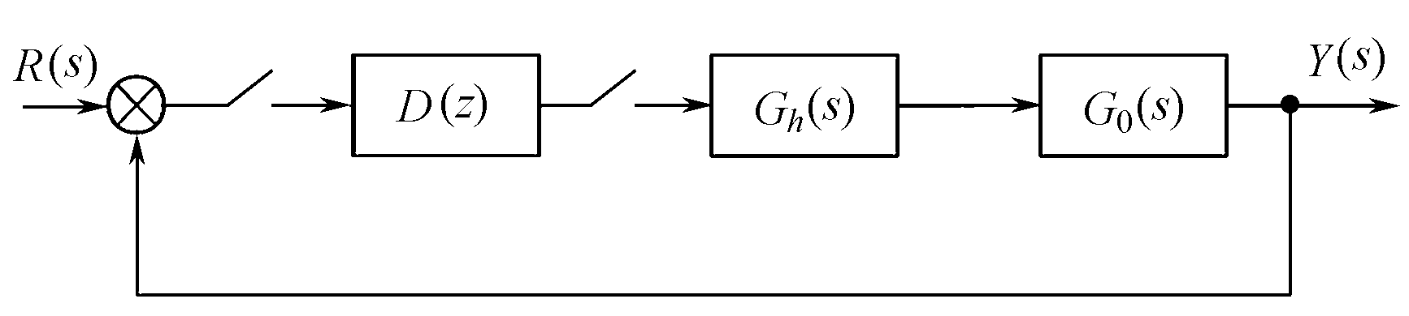
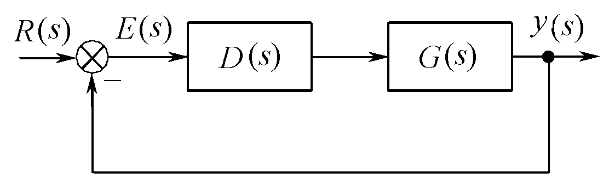
5.2 数字控制器的PID设计方法
5.2.1 PID设计方法
      设计目标是：设计出控制器的控制规律和控制算法，以使系统的单位阶跃响应满足给定的性能指标。
      当忽略回路中所有的采样器和零阶保持器时，系统的结构就如同连续系统的结构一样，如图5-20所示。
图5-19 数字控制系统的结构图
图5-20 连续系统结构图

Slide 59
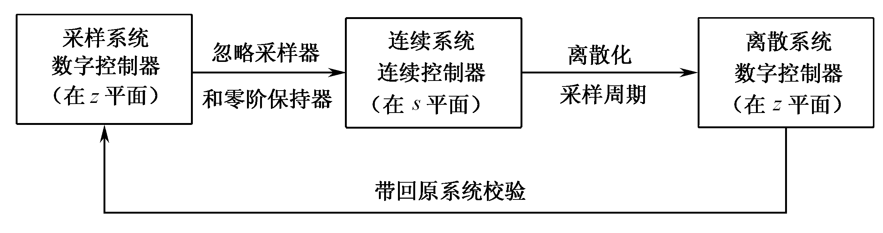
5.2 数字控制器的PID设计方法
      先按照连续系统的各种设计方法设计出满足连续系统性能指标的控制器，然后通过离散化方法将离散为数字控制器。设计流程如图5-21所示。
    按连续系统设计方法设计数字控制系统的条件为：
      ① 量化单位要足够小；
      ② 采样周期要足够短。
图5-21 数字控制器的间接设计方法流程图

Slide 60
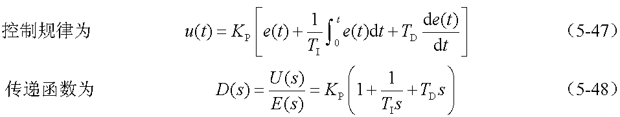

5.2 数字控制器的PID设计方法
  1．连续系统的控制规律
      式中，K_{P}为比例增益，T_{I}为积分时间常数，T_{D}为微分时间常数。
  2．离散化方法
    1）双线性变换法（又称梯形积分法）
      由Z变换的定义可知

Slide 61
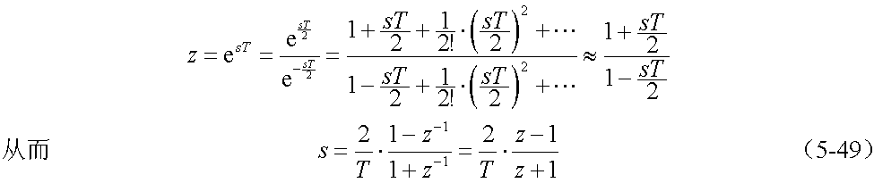
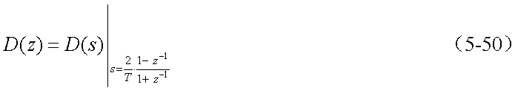
5.2 数字控制器的PID设计方法
      利用泰勒级数展开式，当T 较小时，得
      上式即为双线性变换公式。
      于是

Slide 62
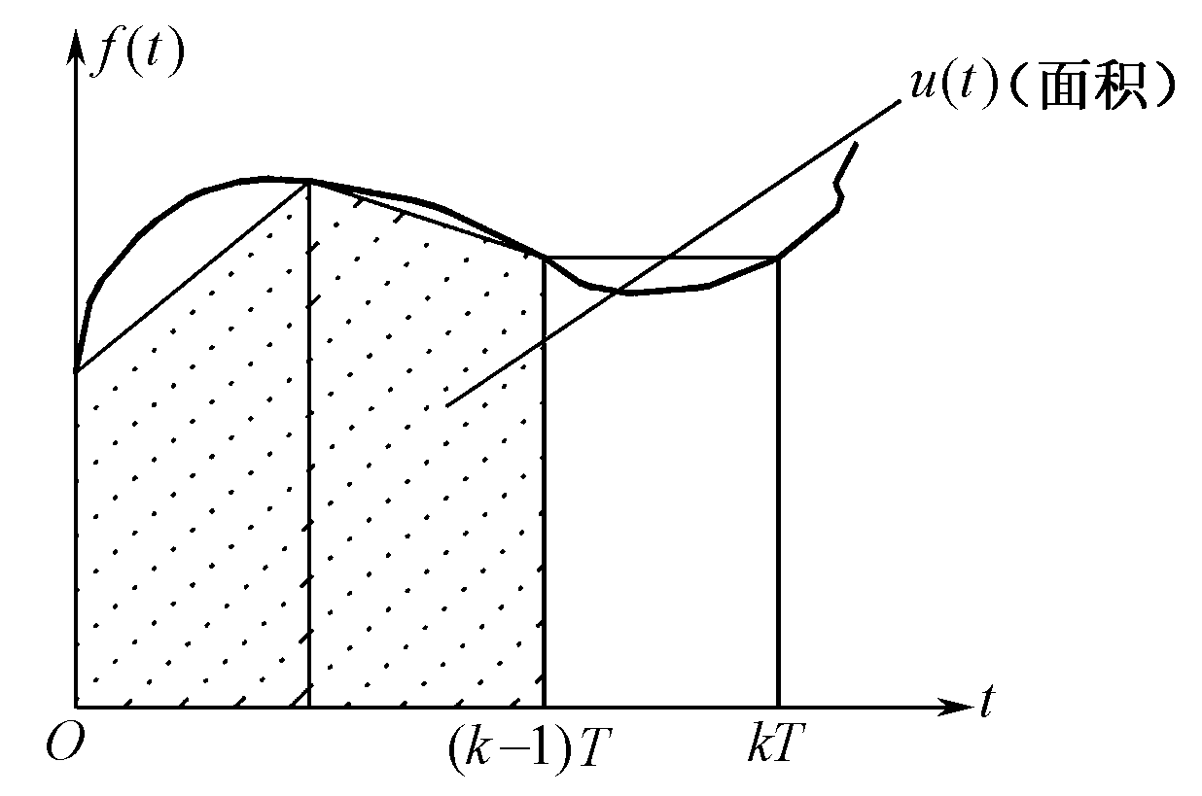

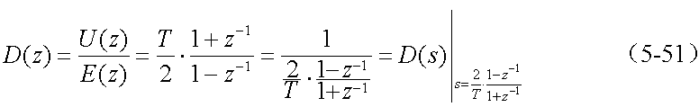
5.2 数字控制器的PID设计方法
      双线性变换法的几何意义是梯形法求积分，如图5-22所示。
      设积分控制规律为
      经过变换，数字控制器为
图5-22 双线性变换的几何意义

Slide 63
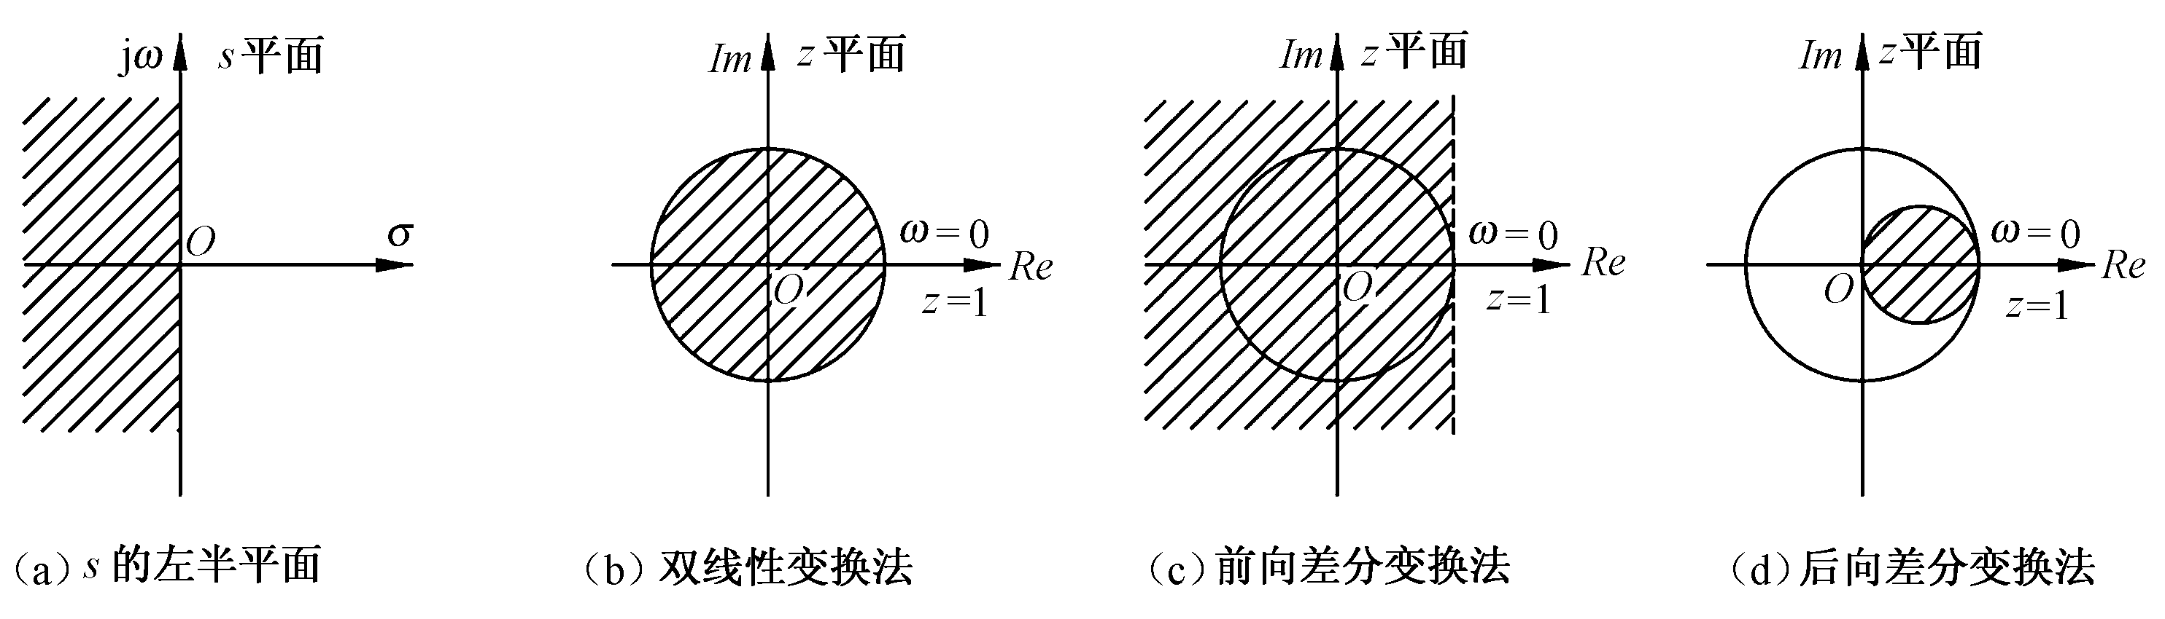


5.2 数字控制器的PID设计方法
      讨论将连续控制器换为数字控制器后对系统稳定性的影响：将s平面的稳定区域映射到z平面中去。s平面的稳定区域为左半平面，如图5-23（a）所示。
      即实部
      令z=R+jI 则
      即R ²-1+I ²<0 或 R ²+I ²<1
图5-23 3种离散化方法s的左半平面映射到z平面的图

Slide 64

5.2 数字控制器的PID设计方法
    2）前向差分变换法
      前向差分变换法的几何意义是数值微分。

Slide 65

5.2 数字控制器的PID设计方法
    3）后向差分变换法

Slide 66
5.2 数字控制器的PID设计方法
    可以看到，采样周期与离散化方法对离散化后的数字调节器D(z)有很大影响。将各种离散化方法在不同采样频率下得到的数字调节器代入系统中，并对构成的闭环系统的性能进行实验比较，得出以下几个结论：
      ① 前向差分变换法易使系统不稳定，不宜采用；
      ② 后向差分变换法会使D(z)的频率特性发生畸变，但提高采样频率可以减小畸变；
      ③ 双线性变换法最好，对频率压缩现象可以通过提高采样频率及采用频率预曲折的双线性变换方法改善；
      ④ 所有离散化方法采样周期的选择必须满足的条件，否则系统达不到较好的性能指标。这与5.1.6节的第6点所述内容是一致的。

Slide 67

5.2 数字控制器的PID设计方法
    3．离散化控制器D (z)的一般形式
      将D(s)离散为数字的后，进一步整理可得一般形式为
    4．校验
      将设计好的数字控制器带回数字系统中求性能指标，画仿真图，检验系统是否满足设计要求。若不满足需要反复修改检验。
      【例5-15】 已知某随动系统的传递函数为
      要求系统的性能指标为：
      ① 斜坡输入r(t)=t 时，稳态误差e_{ss}=0.1；
      ② 阶跃响应为二阶最佳响应。

Slide 68

5.2 数字控制器的PID设计方法
      根据计算结果画出离散控制器
      系统的阶跃响应及斜坡响应仿
      真波形图，如图5-24（a）、
      （b）所示。
      经过多次仿真检验，
      当T＝0.02s时的阶跃响应符合
      要求，如图5-24（c）、（d）
      所示。
图5-24 离散控制器系统的阶跃响应及斜坡响应仿真波形图

Slide 69

5.2 数字控制器的PID设计方法
      此时
      稳态误差仍为 e_{ss}=0.1

Slide 70

5.2 数字控制器的PID设计方法
5.2.2 PID算法的离散形式
      PID控制在连续系统中得到了成熟应用，将式（5-47）离散化，得到对应的离散系统的数字PID算法。转换方法如下。
    1．位置型控制算法
      将上面的转换代入式（5-47）得

Slide 71

5.2 数字控制器的PID设计方法
      位置型控制算法的特点是：
      ① 与各次采样值有关，需要知道所有历史值，占用较多的存储空间；
      ② 需做误差值的累加，容易产生较大的累加误差，且容易产生累加饱和现象；
      ③ 控制量以全量输出，误动作影响大。

Slide 72




5.2 数字控制器的PID设计方法
    2．增量型控制算法
      求出每步的控制量
      因为
      故增量型控制量为
      式中

Slide 73
5.2 数字控制器的PID设计方法
      增量型控制算法的特点是：
      ① 增量仅与最近几次采样值有关，累加误差小；
      ② 控制量以增量输出，仅影响本次的输出，误动作影响小，且不会产生积分饱和现象；
      ③ 易于实现手动到自动的无冲击切换。
      进一步，可写出位置算法的递推式为

Slide 74


5.2 数字控制器的PID设计方法
5.2.3 PID算法数字控制器的改进
  1．积分项的改进
    1）积分分离法
      算法描述：引入分离系数k_{i} ，且
      位置型控制量
      增量型控制量

Slide 75


5.2 数字控制器的PID设计方法
    2）抗积分饱和法
      算法描述：当u (k)＜00H时, 取u (k) = 00H （最小值）
      当u (k)＞FFH时, 取u (k) = FFH （最大值）
图5-25 积分分离PID控制结构图
图5-26 抗积分饱和PID控制结构图

Slide 76



5.2 数字控制器的PID设计方法
    3）梯形积分法
      问题的提出：原积分项以矩形面积求和近似，精度不够，应提高积分项的运算精度。
      改进方案：将矩形积分改为梯形积分，即
    4）消除积分不灵敏区法
      改进方案：
      ① 增加A/D转换的位数，提高转换精度，减小不灵敏区，例如，位数增加到12位时，
      ② 将小于量化误差的各次积分项累加起来 ，
      当累加值时, 输出，同时将累加器清零，
      为下一次累加作准备。

Slide 77

5.2 数字控制器的PID设计方法
  2．微分项的改进
    1）不完全微分PID控制算法
      问题的提出：对于高频扰动的生产过程，微分作用响应过于灵敏，容易引起控制过程振荡；另外，执行机构在短时间内达不到应有的开度，会使输出失真。
      改进方案：在标准PID输出后串联一阶惯性环节，构成不完全微分PID控制，如图5-27所示。
图5-27 不完全微分结构图

Slide 78



5.2 数字控制器的PID设计方法
      一阶惯性环节传递函数为
      标准PID传递函数为
      则PID输出为
      不完全微分的阶跃响应
      如图5-28所示。
图5-28 不完全微分的阶跃响应

Slide 79


5.2 数字控制器的PID设计方法
      根据式（5-60）和式（5-61）得到不完全微分PID控制算法的递推公式为：
    2）微分先行PID控制算法
图5-29 常规PID控制系统与微分先行PID控制系统结构图

Slide 80



5.2 数字控制器的PID设计方法
      常规PID控制系统的闭环传递函数为
      微分先行PID控制系统的闭环传递函数为
      利用不完全微分PID的结论，微分先行项可设置为
      式中，r 为微分增益系数，调整r 的大小可改变微分的施加量。

Slide 81


5.2 数字控制器的PID设计方法
    【例5-17】 设被控对象为
      微分先行PID控制算法的仿真结构图及输出波形图如图5-30所示。
图5-30 微分先行PID控制算法的仿真结构图及输出波形图

Slide 82


5.2 数字控制器的PID设计方法
    3）微分平滑算法
      改进的方案：采用微分平滑原理，
      如图5-31所示。
      以为中心点，并设该时刻的输入
      值为，取邻近4个采样点的微分
      平均值作为微分控制器的输出，即
图5-31 微分平滑原理图

Slide 83

5.2 数字控制器的PID设计方法
  3．时间最优PID控制算法
      问题的提出：在积分分离PID控制器中，当系统的偏差逐步减小时，控制器的比例部分也在逐步减少，系统的运动速度减慢，过渡过程较长。
      解决方法：利用庞特里亚金最小值原理。其控制结构图如图5-32所示。
图5-32 棒—棒控制与数字PID控制相结合

Slide 84


5.2 数字控制器的PID设计方法
  4．带死区的PID控制算法
      问题的提出：在有些生产过程中，不希望执行机构动作过于频繁，以防止由于频繁动作引起振荡。
      解决方案：设置控制死区，在死区内控制器无动作。
      控制算法为
      控制结构图如图5-33所示。
图5-33 带死区的PID控制结构图

Slide 85

5.2 数字控制器的PID设计方法
5.2.4 PID算法数字控制器的参数整定
  1．扩充临界比例度法
    （1）确定一个DDC（直接数字控制）的采样周期T。
    （2）令DDC为纯比例K_{P}控制。使K_{P}置于较小位置（或比例度较大位置），T_{I} =∞，T_{D} = 0，使系统成为闭环工作。
    （3）按照得到的K_{K}和T_{K}，人为地判断此DDC系统的控制质量与模拟调节器系统的控制质量相比是否接近。接近程度用控制度ϕ 表示，定义为

Slide 86
5.2 数字控制器的PID设计方法
表5-5 比例度法PID参数整定表
控 制 度 | 控制规律 | T/T_{K} | K_{P}/K_{K} | T_{I}/T_{K} | T_{D}/T_{K}
1.05 | PI | 0.03 | 0.53 | 0.88 | —
 | PID | 0.014 | 0.63 | 0.49 | 0.14
1.20 | PI | 0.05 | 0.49 | 0.91 | —
 | PID | 0.043 | 0.47 | 0.47 | 0.16
1.50 | PI | 0.14 | 0.42 | 0.99 | —
 | PID | 0.09 | 0.34 | 0.43 | 0.20
2.00 | PI | 0.22 | 0.36 | 1.05 | —
 | PID | 0.16 | 0.27 | 0.40 | 0.22
模拟调节器 | PI | — | 0.57 | 0.83 | —
 | PID | — | 0.70 | 0.50 | 0.13

Slide 87

5.2 数字控制器的PID设计方法
  2．扩充响应曲线法
      应用本法时，认为对象具有滞后自平衡特性（即滞后环节加
      一阶惯性环节 ，多数工业对象具有如此模
      型），然后在该对象上做实验，测出对象的纯滞后时间τ和时间常数T₀
      表5-6给出了响应曲线法PID参数整定表。

Slide 88
5.2 数字控制器的PID设计方法
表5-6 响应曲线法PID参数整定表
控 制 度 | 控制规律 | T/τ | K_{P} /（T₀ /τ） | T_{I} /τ | T_{D} /τ
1.05 | PI | 0.10 | 0.84 | 3.40 | —
 | PID | 0.05 | 1.15 | 2.00 | 0.45
1.20 | PI | 0.20 | 0.78 | 3.60 | —
 | PID | 0.16 | 1.00 | 1.90 | 0.55
1.50 | PI | 0.50 | 0.68 | 3.90 | —
 | PID | 0.34 | 0.85 | 1.62 | 0.65
2.00 | PI | 0.80 | 0.57 | 4.20 | —
 | PID | 0.60 | 0.60 | 1.50 | 0.82
模拟调节器 | PI | — | 0.90 | 3.30 | —
 | PID | — | 1.20 | 2.00 | 0.40

Slide 89
5.2 数字控制器的PID设计方法
    微分的作用与积分相反，T_{D}越大，系统越趋稳定。这样，完全可以按τ 的大小来选择控制度。原则如下：
      ① 若T₀/τ 较小，即τ 较大，宜选择较大的控制度，即对应于较小的K_{P}和较大的积分时间T_{I} ；
      ② 若T₀/τ 较大，即τ 较小，宜选择较小的控制度；
      ③ 若τ 较小，T_{D}不必选大，宜选择较小的控制度，若τ 较大，T_{D}可取大些，宜选择较大的控制度。
      本法只要求取得对象两个参数T0和τ 的数据。

Slide 90


5.2 数字控制器的PID设计方法
      改变手动值，输入一个阶跃作用值
      x₀（其大小为稳态值的5％～15％），
      用记录仪表记录下整个输出量的变
      化过程曲线，如图5-34所示。
      在最大斜率处作切线，由图可求得
  3．PID参数归一法
      这是将PID参数归结为一个参数的方法，经过大量的研究工作，得到了如下的T、T_{I} 、T_{D}与T_{K}之间的关系
图5-34 被控对象阶跃响应特性曲线

Slide 91

5.2 数字控制器的PID设计方法
      重写PID的增量型算式为
      式中，
      将3个参数代入，得差分方程为
  4．PID参数试凑法
    1）对象特性参数完全不知
    2）用闭环系统仿真法

Slide 92

5.3 数字控制器的直接设计方法
      直接设计方法从对象的特性出发，将被控对象以离散模型表示，直接基于采样系统理论，对离散系统进行分析与综合，寻求改善系统性能指标的各种控制规律，以保证设计出的数字控制器满足系统稳定性、准确性、快速性的要求。
图5-35 数字控制器的直接设计方法流程图

Slide 93

5.3 数字控制器的直接设计方法
5.3.1 最少拍无差系统
      图中，G₀(s)为广义对象的传递函数，G(z) 为广义对象的Z传递函数，D(z) 为数字控制器，E(z)为误差的Z传递函数，Φ(Z)为闭环系统的Z传递函数，R(z)、Y(z)分别为输入、输出的Z传递函数。
图5-36 计算机控制系统的结构图

Slide 94



5.3 数字控制器的直接设计方法
      广义对象Z传递函数为
      由例5-9的式(5-38)知，若被控对象包含纯滞后环节，可写为
      闭环系统的Z传递函数为
      误差Z传递函数为

Slide 95



5.3 数字控制器的直接设计方法
      设根据输出响应性能指标及其他约束条件已经确定了，则可以由式（5-66）惟一地求出数字控制器的解析表达式为
      或者由式（5-67）求出
      或写为

Slide 96

5.3 数字控制器的直接设计方法
  1．由D(z)的物理可实现性确定Φ(Z)
      将式（5-68）写为分子分母关于z⁻¹有理多项式次幂相除的形式，即
      设G(z) 的最低幂次也为z⁻¹，则闭环脉冲传递函数应具有如下形式
      若被控对象含有纯滞后环节e^{-dTs}，则闭环传递函数也应至少含有纯滞后环节z^{-d}，形如

Slide 97


5.3 数字控制器的直接设计方法
  2．由系统的准确性确定Φ(Z)
      由误差传递函数式（5-67）得
      典型输入函数有单位阶跃输入函数、单位斜坡输入函数和单位加速度输入函数。
      综合“单位阶跃”、“单位斜坡”和“单位加速度”3种输入，用通式表示为
      其Z 变换为
      式中，C(z) 是不包含(1-z⁻¹)因子的关于的多项式，阶次为q-1

Slide 98



5.3 数字控制器的直接设计方法
      根据Z 变换的终值定理，系统的稳态误差为
      因为C(z) 不包含因子，欲使e(∞), Φ_{e}(z) 必须至少包含一个(1-z⁻¹)^{q} 因子，令
      从而
  3．由系统的快速性确定Φ (z)
      最少拍控制器为

Slide 99


5.3 数字控制器的直接设计方法
    下面分析在典型输入下的最少拍控制系统的特性。
    1）单位阶跃输入（q=1）
    2）单位速度输入（q=2）

Slide 100


5.3 数字控制器的直接设计方法
    3）单位加速度输入（q=3）

Slide 101


5.3 数字控制器的直接设计方法
      【例5-18】 系统结构如图5-36所示。设被控对象的传递函数为
      采样周期为T = 0.5s，试设计在单位速度输入时的最少拍无差数字控制器，并画出误差曲线、控制曲线和输出响应曲线。
图5-37 采用Simulink的仿真波形图

Slide 102

5.3 数字控制器的直接设计方法
      响应曲线经过采样点围绕着期望曲线波动，称为纹波，相应的这种系统称为最少拍有纹波系统。
      要消除纹波，必须对控制算法进行改进。
      若此时将输入改为单位加速度函数，输入信号为
      输入信号Z 变换为
      此时输出为

Slide 103

5.3 数字控制器的直接设计方法
      结果表明，在采样点处输出的稳态值比输入的稳态值低T²/2。波形图如图5-38（b）所示。
图5-38 输入信号改变时仿真波形图

Slide 104

5.3 数字控制器的直接设计方法
  4．由系统的稳定性确定Φ(Z)
      将式（5-67）代入式（5-66）得到闭环Z传递函数的另一个表达式为
      在式（5-65）中令，代入式（5-70）中，得
      为了抵消不稳定极点的影响，应该使闭环Φ(Z) 的零点包含G(z) 的单位圆上或单位圆外的全部零点。具体设计方法如下:

Slide 105

5.3 数字控制器的直接设计方法
      设含有：
      ① u个在z平面的单位圆上或单位圆外的零点b₁, b₂, …, b_{u} ；
      ② v个在z平面的单位圆上或单位圆外的极点a₁, a₂, …, a_{v} ，而其中有j个极点在单位圆上；
      ③ 是中不含单位圆上或单位圆外的零极点部分。
      则广义对象脉冲传递函数写为

Slide 106


5.3 数字控制器的直接设计方法
      选择闭环脉冲传递函数的约束条件如下:
    （1）在Φ_{e}(Z)的零点中，必须包含G(z) 在z平面单位圆上或单位圆外的所有极点。
      式中F₁(z)是关于z⁻¹的多项式，且不含G₀(z) 的不稳定极点。
    （2）在Φ (Z)的零点中，应包含G₀(z)单位圆上或单位圆外的所有零点，并包含滞后环节z^{-d}。
      Φ (Z) 的阶数为d+u+n。式中， F₂(z)是关于z⁻¹的多项式，且不含G (z)中的不稳定零点。

Slide 107

5.3 数字控制器的直接设计方法
    （3）F₁(z) 和F₂(z) 阶数的确定。
      确定原则：使Φ_{e}(Z)与Φ (Z)的阶数相等，且有最低幂次。
      ① 当j≤q时，有v−j+q+m= d+u+n，则m= d+u，n=v−j+q；
      ② 当j＞q时，有v+m= d+u+n，则m= d+u，n=v。
    （4） F₁(z) 和F₂(z) 中系数的确定。
      当j≤q时

Slide 108



5.3 数字控制器的直接设计方法
      当j ＞q时
      【例5-19】在计算机控制系统中，已知被控对象传递函数为
      采样周期T=1s。试设计在单位速度输入函数时的最少拍有纹波控制系统，并画出误差曲线、控制曲线和输出响应曲线。
图5-39 仿真波形图

Slide 109


5.3 数字控制器的直接设计方法
      【例5-20】 设最少拍控制系统，被控对象的传递函数
      设采样周期T= 0.5s，试设计单位阶跃输入的最少拍数字调节器。
图5-40 仿真波形图

Slide 110
5.3 数字控制器的直接设计方法
5.3.2 最少拍无纹波系统
      非采样点存在纹波的原因是，当偏差为0时，控制器输出序列u(k)不为常值（或0），而是振荡收敛的，使得输出产生周期振荡。
  1．被控对象的必要条件
    ① 对阶跃输入，当t≥nT时，有y(t)=常数；
    ② 对速度输入，当t≥nT时，有y(t)=常数，这样，G(s)中必须至少含有一个积分环节；
    ③ 对加速度输入，当t≥nT时，有y(t)=常数，这样，G(s)中必须至少含有两个积分环节。
.
.
.

Slide 111
5.3 数字控制器的直接设计方法
  2．确定Φ(Z)的约束条件
      有纹波设计与无纹波设计的惟一区别是，有纹波设计时， Φ(Z)包含G(z)单位圆上或单位圆外的零点；而无纹波设计时， Φ(Z)包含G(z)的全部零点。
  3．最少拍无波纹控制器确定Φ(Z)的步骤
      （1）被控对象G(z)含有足够的积分环节以满足“必要条件”。
      （2）满足有纹波系统的性能要求，按式（5-67）选择Φ_{e}(Z) ，即无纹波系统与有纹波系统关于Φ_{e}(Z)的设计方法相同。
      （3）满足无纹波系统Φ (Z)的约束条件，按式（5-66）选择。
      （4）F1(z)和F2(z)阶数的确定。

Slide 112

5.3 数字控制器的直接设计方法
  4．无纹波系统的调整时间
      无纹波系统的调整时间要比按快速性设计的系统的调整时间增加若干拍，增加的拍数等于G(z)在单位圆内的零点数。
      【例5-21】 在例5-19中，试设计在单位速度输入函数时的最少拍无纹波系统，并画出误差曲线、控制曲线和输出响应曲线。
图5-41 仿真波形图

Slide 113



5.3 数字控制器的直接设计方法
5.3.3 纯滞后系统
  1．史密斯预估算法
    1）史密斯预估补偿控制原理
      带纯滞后环节的连续控制系统如图5-42所示。反馈信号含有滞后信息。
      闭环传递函数为
      系统的闭环特征方程为
图5-42 带纯滞后环节的连续控制系统

Slide 114


5.3 数字控制器的直接设计方法
      解决问题的方法是：引入史密斯预估补偿器G_{s}(s)，与原被控对象并联，使其等效反馈信号中消除纯滞后的影响。补偿原理图如图5-43所示。
      应满足关系式
      整理得补偿器的数学模型为
图5-43 史密斯预估补偿原理图

Slide 115



5.3 数字控制器的直接设计方法
      可将图5-43等效变换为图5-44，相当于对调节器D(s)接一个反馈补偿环节。定义这个小闭环回路为预估补偿控制器，其传递函数为
      补偿后整个系统的闭环传递函数为
      纯滞后为0时，对象构成的闭环传递函数为

Slide 116

5.3 数字控制器的直接设计方法
图5-44 加入预估补偿器方块图的等效变换

Slide 117


5.3 数字控制器的直接设计方法
    2）史密斯预估补偿数字控制器
      数字控制器的设计步骤如下。
      ① 求广义对象传递函数
      式中，G’(z)为广义对象中不含纯滞后环节Z 的传递函数；d=τ/T为滞后周期数，设为整数。
图5-45 包含滞后环节的系统结构图

Slide 118



5.3 数字控制器的直接设计方法
      ② 按不带纯滞后的G’(z)被控对象的设计数字控制器D(z)，并满足系统的性能要求。控制规律可以是PID控制、最少拍有纹波控制、最少拍无纹波控制等。
      ③ 加入纯滞后环节后，预估补偿控制器为
      不含纯滞后的输出为
      包含纯滞后的输出为

Slide 119


5.3 数字控制器的直接设计方法
      【例5-22】 在例5-20中被控对象增加纯滞后环节，变为
      试求史密斯预估补偿数字控制器，并画出误差曲线、控制曲线和输出响应曲线。
图5-46 仿真结构图

Slide 120

5.3 数字控制器的直接设计方法
图5-47 3组误差曲线、控制曲线和响应曲线

Slide 121



5.3 数字控制器的直接设计方法
  2．达林算法
      在工业生产中，许多控制对象模型可以近似为带纯滞后的一阶或二阶惯性环节，即
      或
      式中，τ 为纯滞后时间（设τ =dT，d是正整数），T₁、T₂为时间常数，K为放大系数。
      达林算法的设计目标是使整个闭环系统的期望传递函数等效为一个惯性环节和一个延迟环节串联，并使整个闭环系统的纯滞后时间与被控对象G₀(s)的纯滞后时间τ 相同，即

Slide 122


5.3 数字控制器的直接设计方法
      式中，T_{τ}为期望的惯性时间；τ 为纯滞后，τ = dT (d=1, 2, …)。
      数字控制器的设计步骤如下。
      （1）对式（5-90）表示的闭环系统离散化，得到闭环系统的脉冲传递函数，它等效为零阶保持器与闭环系统的传递函数串联后的变换
      （2）根据式（5-68）得调节器为

Slide 123



5.3 数字控制器的直接设计方法
      （3）代入被控对象的脉冲传递函数。
      ① 被控对象为带纯滞后一阶惯性环节时，其广义脉冲传递函数为
      得调节器为
      ② 被控对象为带纯滞后二阶惯性环节时，其广义脉冲传递函数为
      得调节器为

Slide 124


5.3 数字控制器的直接设计方法
      【例5-23】 已知被控对象的传递函数为
      试求达林算法数字控制器，使系统的闭环系统的传递函数为
      设采用周期为T＝1s。画出单位阶跃输入时的误差曲线、控制曲线、输出响应曲线及单位速度输入时的输出曲线。

Slide 125

5.3 数字控制器的直接设计方法
图5-48 系统的等效结构图

Slide 126

5.3 数字控制器的直接设计方法
图5-49 仿真波形图

Slide 127

5.4 控制算法的实现
5.4.1 直接实现法
      设控制器函数D(z)的一般表示式为
      式中，U(z)、E(z)分别是控制器输出、输入的Z变换。
      交叉相乘并移项得
      对上式求Z 反变换，k为当前步，z ⁻¹表示延迟一拍，得差分方程为

Slide 128

5.4 控制算法的实现
      可以按式（5-93）编制程序。
      直接实现法的结构示意图
      如图5-50所示。
图5-50 直接实现法的结构示意图

Slide 129


5.4 控制算法的实现
5.4.2 级联实现法
      如果D(z) 是以零极点的形式给出的，即
      (m≤n)
      式中，z_{i}（i = 1, 2, …, m）为零点，p_{i}（i = 1, 2, …, n）为极点，且均是已知的。
      ……
      得
      这个结果就是串联系统传递函数的表达式，故称级联。其结构示意图如图5-51所示。

Slide 130


5.4 控制算法的实现
      本法的优点是适合高阶控制器函数的设计，但是，控制器的设计结果往往不是以零极点的形式给出的，这时必须先将其转换为零极点形式。
5.4.3 并行实现法
      对给定的D(z)，可以用分解定理（或留数法）写成部分分式
图5-51 级联实现法的结构示意图

Slide 131


5.4 控制算法的实现
      这是并联系统传递函数的表达式，
      故称为并行实现法。其结构示意
      图如图5-52所示。
图5-52 并联实现法的结构示意图

